Slide 1
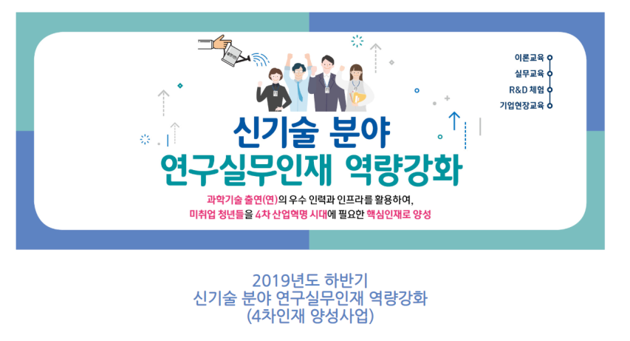
블록체인 교육 9주차
11.25~11.28
송진우

Slide 2
목차
암호화폐와 플랫폼 코인
Dapp 프로그래밍
Web3.js ,HTML,Node.js 사용법
Solidty,Remix IDE 사용법

Slide 3
페북의 화폐 리브라
암호화폐
개인들의 연대에 의해 발권되는
비트코인,이더리움
기업들이 연합해 중앙화된 전자화폐
리브라
국가주도 중앙은행이 발행하는 암호화폐
중국 CBDC(Central Bank Digital Currency)
리브라와 중국의 cbdc는 연관이 많다.
중앙집권적 화폐
차이점
리브라는 사기업이지만 cbdc는 중앙은행

Slide 4
비트코인
탈 중앙화된 암호화 화폐이자 결제시스템
히피 사이퍼 펑크로 인해 오게됨
개인 자유 프라이버시 보호를 중시를 위해서
사이버펑크 = 가상현실+반항적 패션 경향
약자에게 프라이버시를 강자에게 투명성을
암호학 기술,익명성

Slide 5
DApp
1. 스마트컨트랙트 프로그래밍
2. 블록체인 탐색기
3. 투표시스템
4. 토큰 시스템
5. 이력관리 시스템
6. 기타

Slide 6
프로젝트 !
Client(web) html –server(node.js)-DB(mongdb)
오늘 node_html 사용
cd c:/workspace
Git clone 뒤에홈페이지
Cd node_html\ 경로이동
npm I 패키지 설치
node index 실행패키지
후 localhost:3000

Slide 7
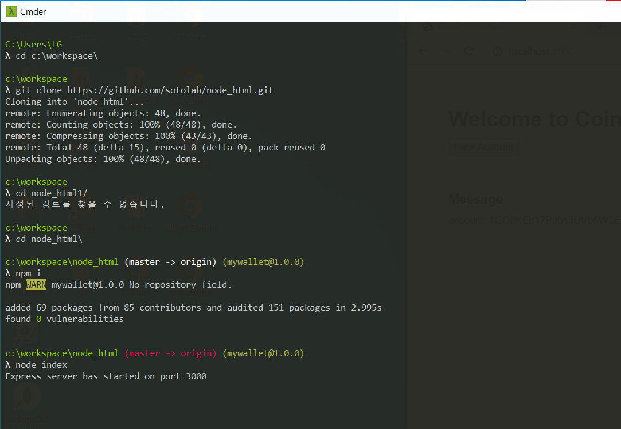

Slide 8
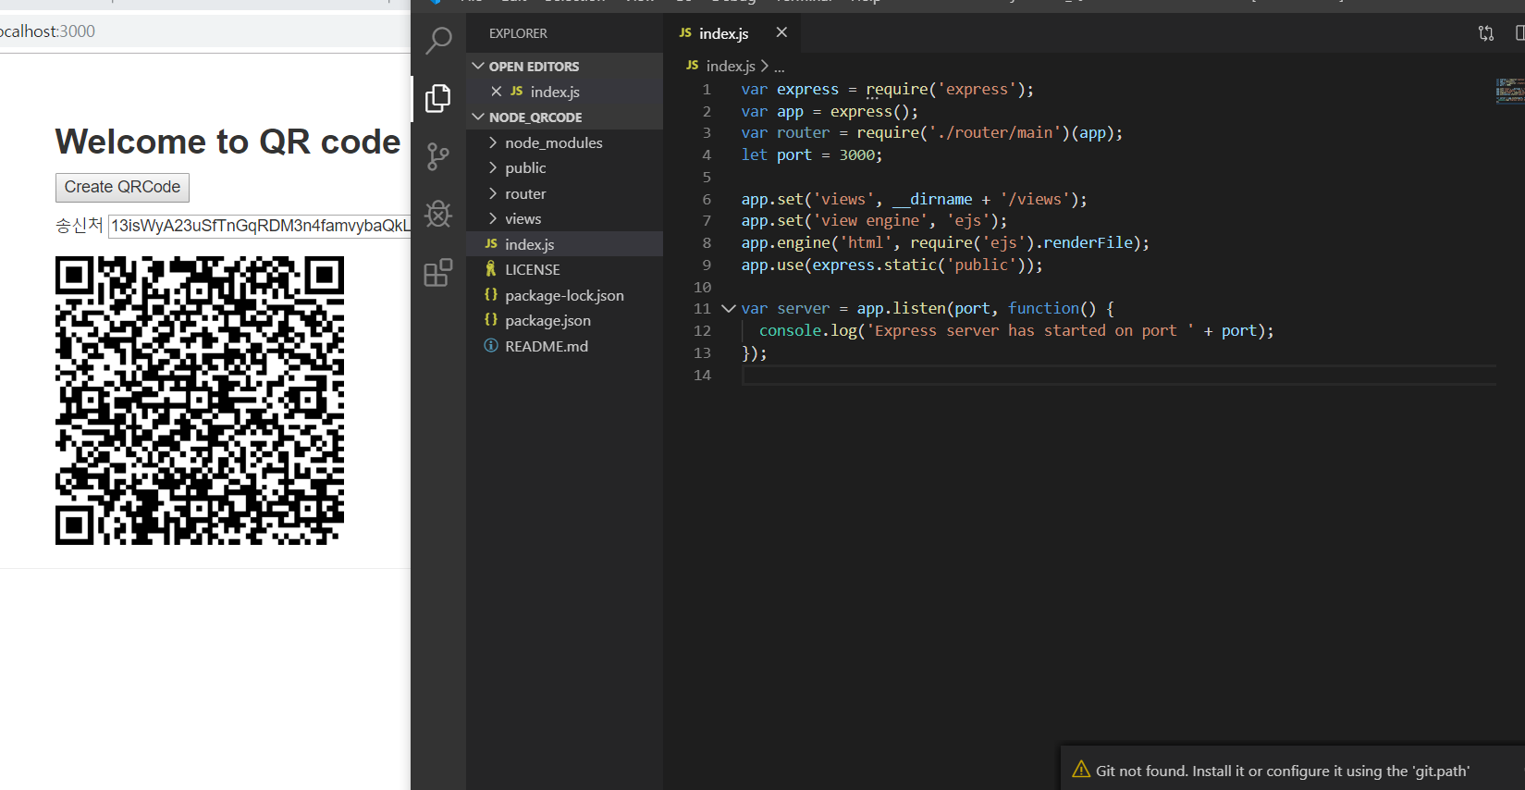

Slide 9
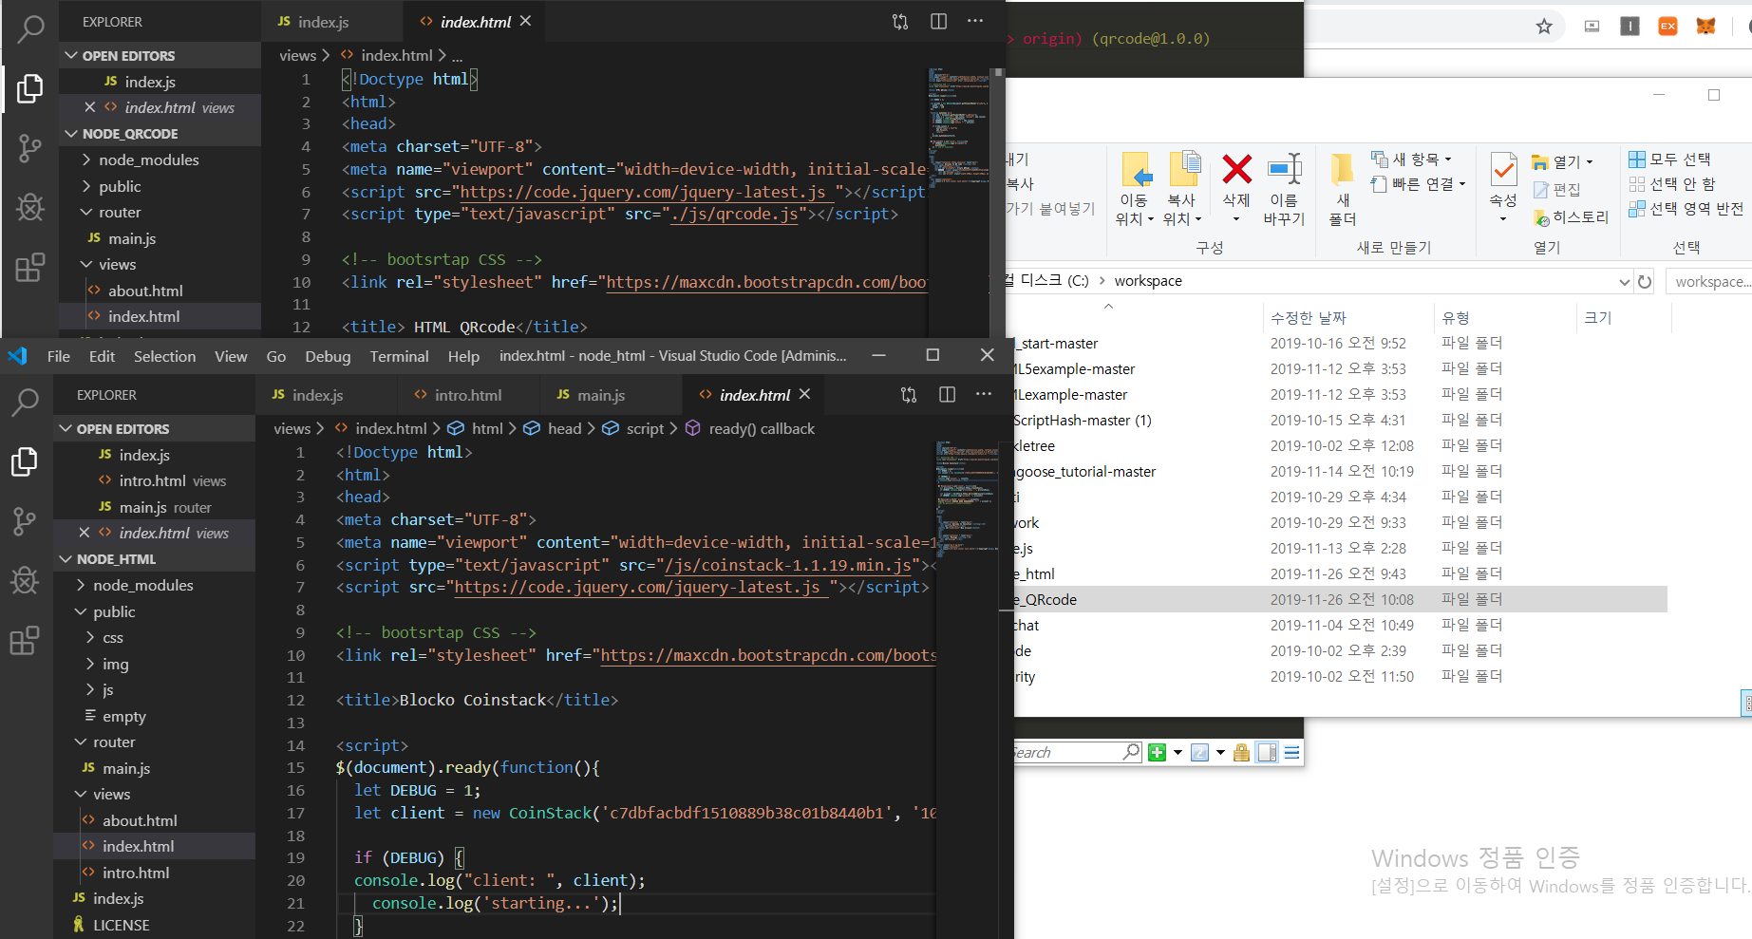
7번 수정하여 붙여넣음

Slide 10
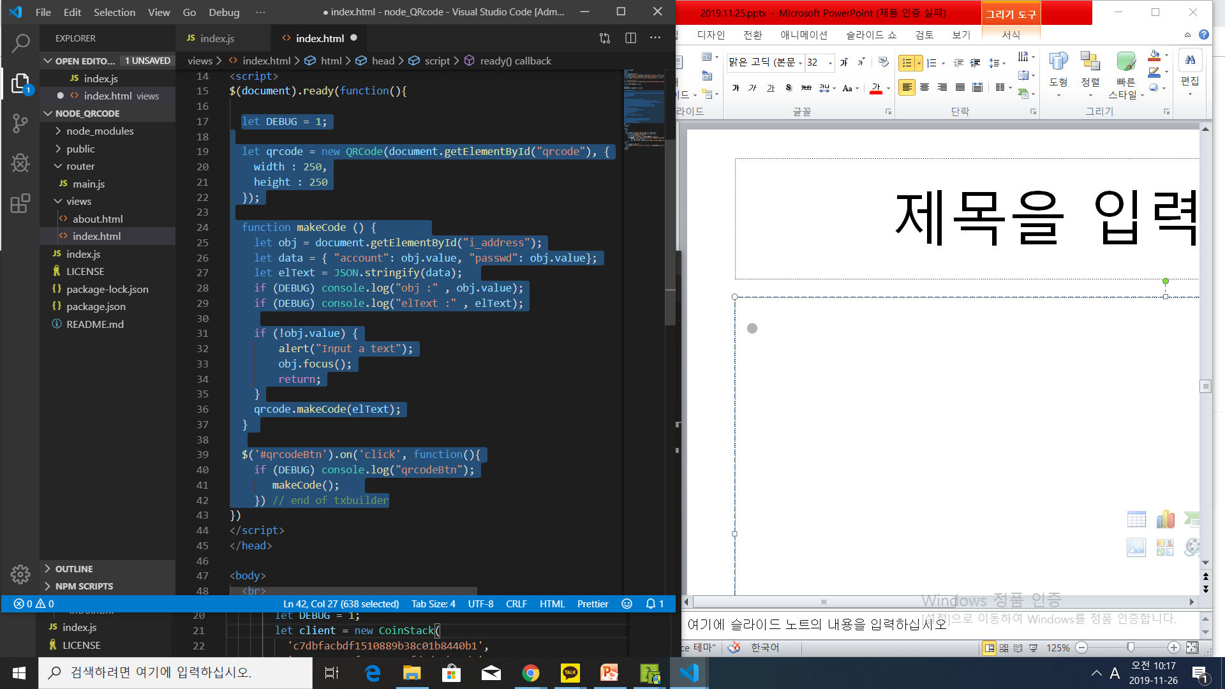

Slide 11
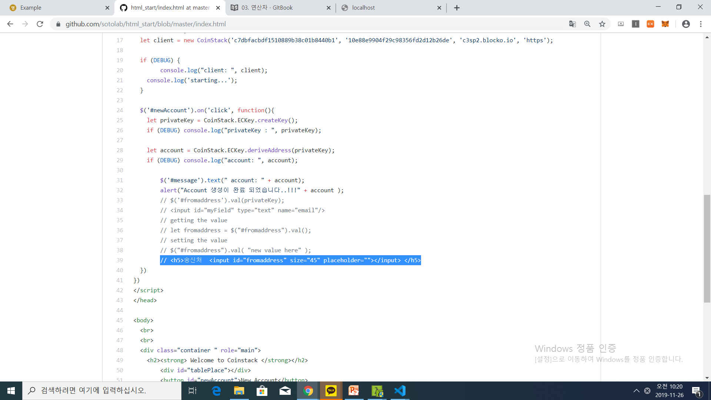

Slide 12
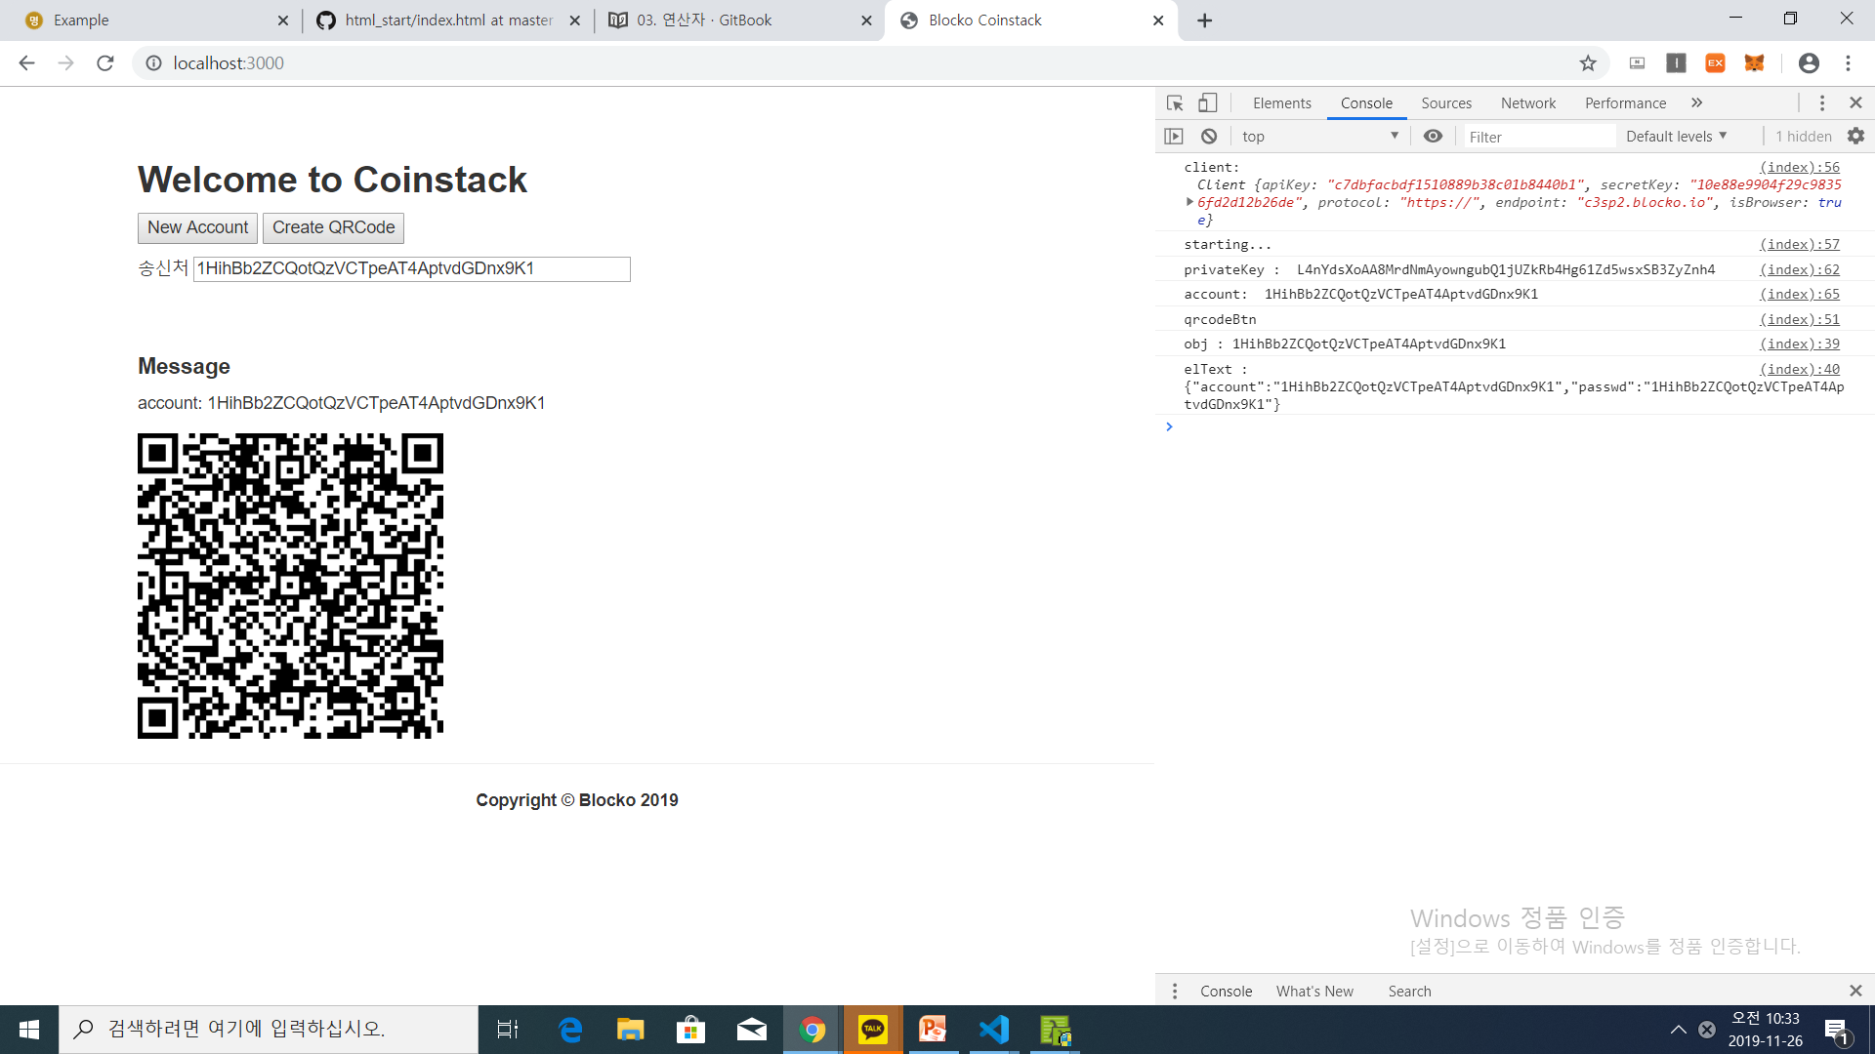

Slide 13


Slide 14
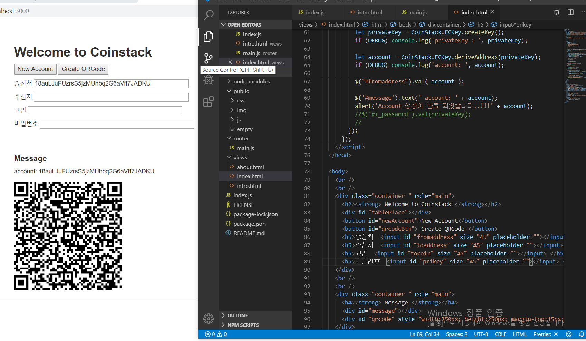

Slide 15
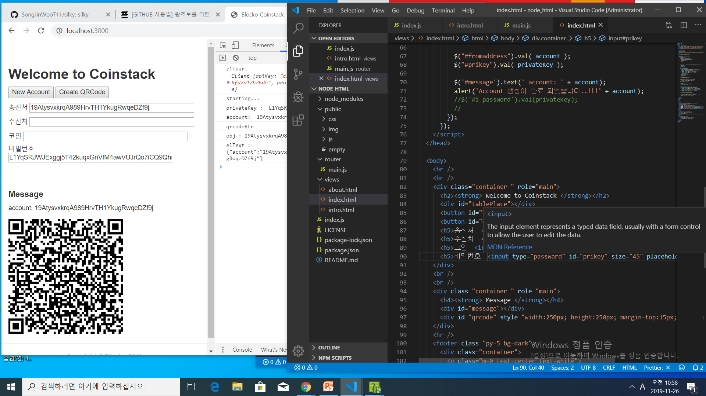

Slide 16
스케닝
실습

Slide 17
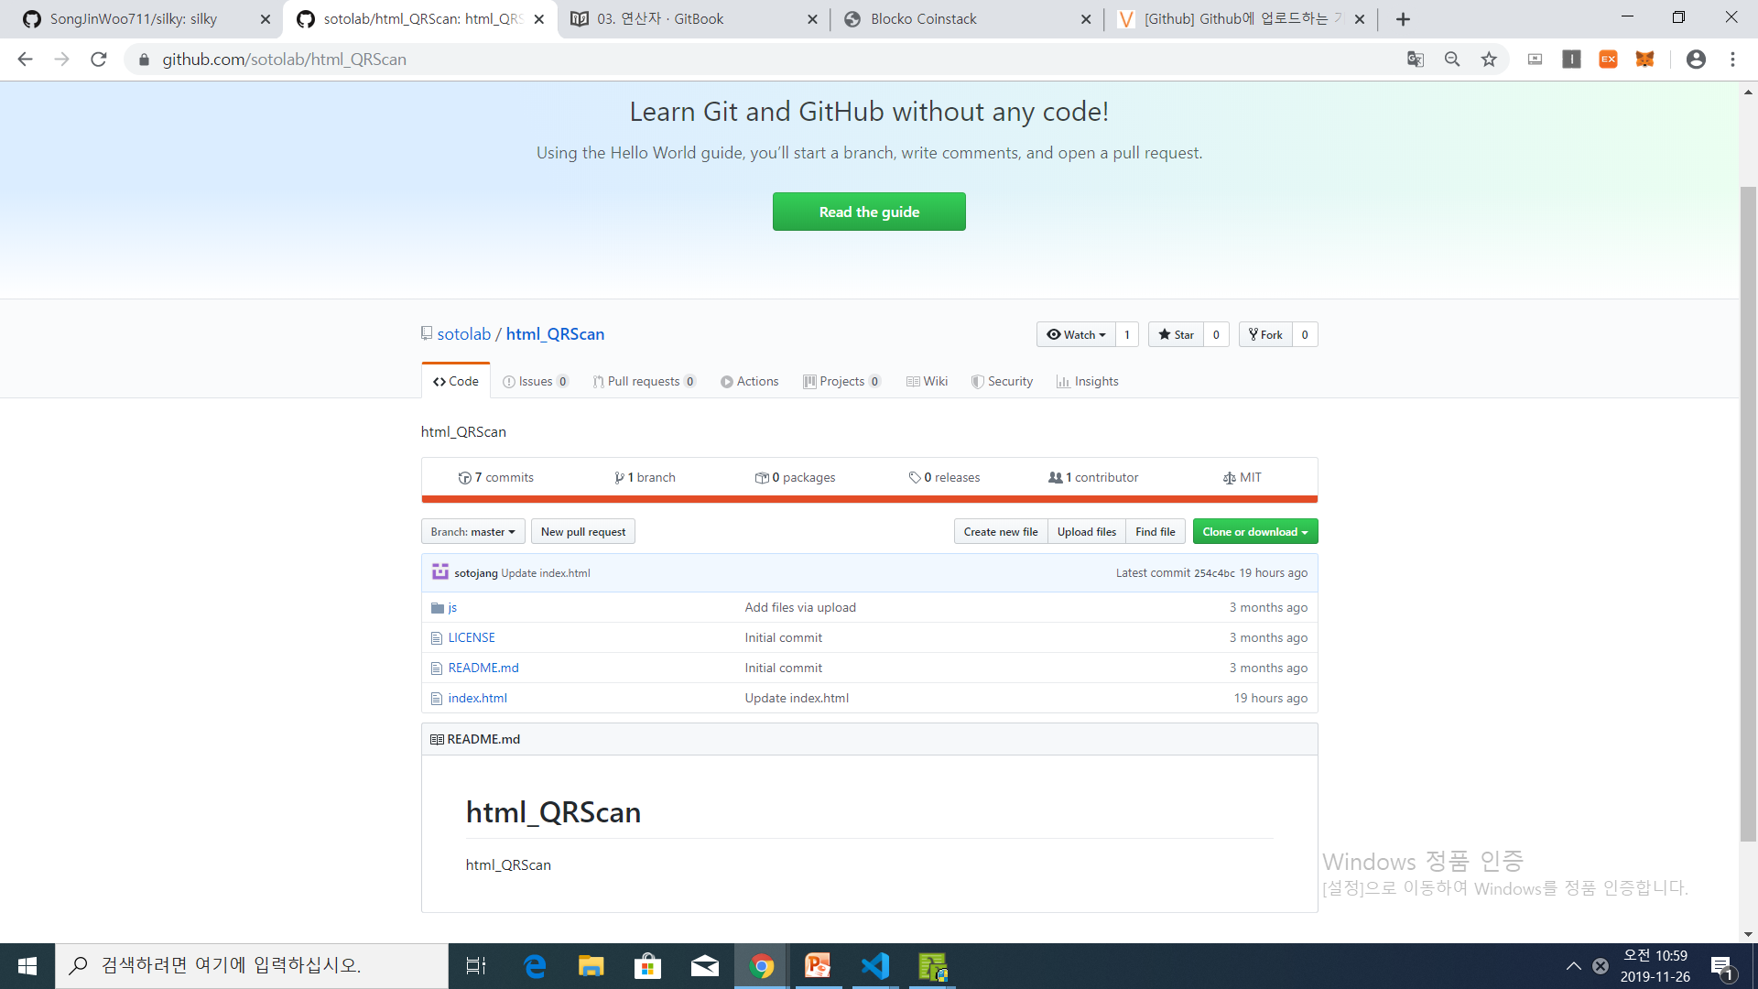

Slide 18
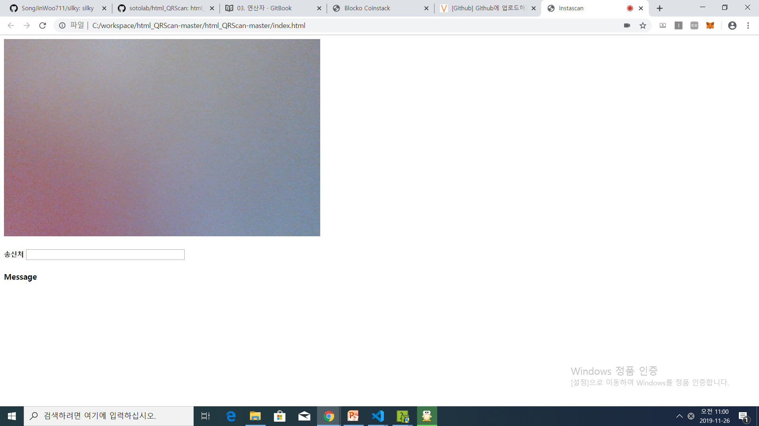

Slide 19
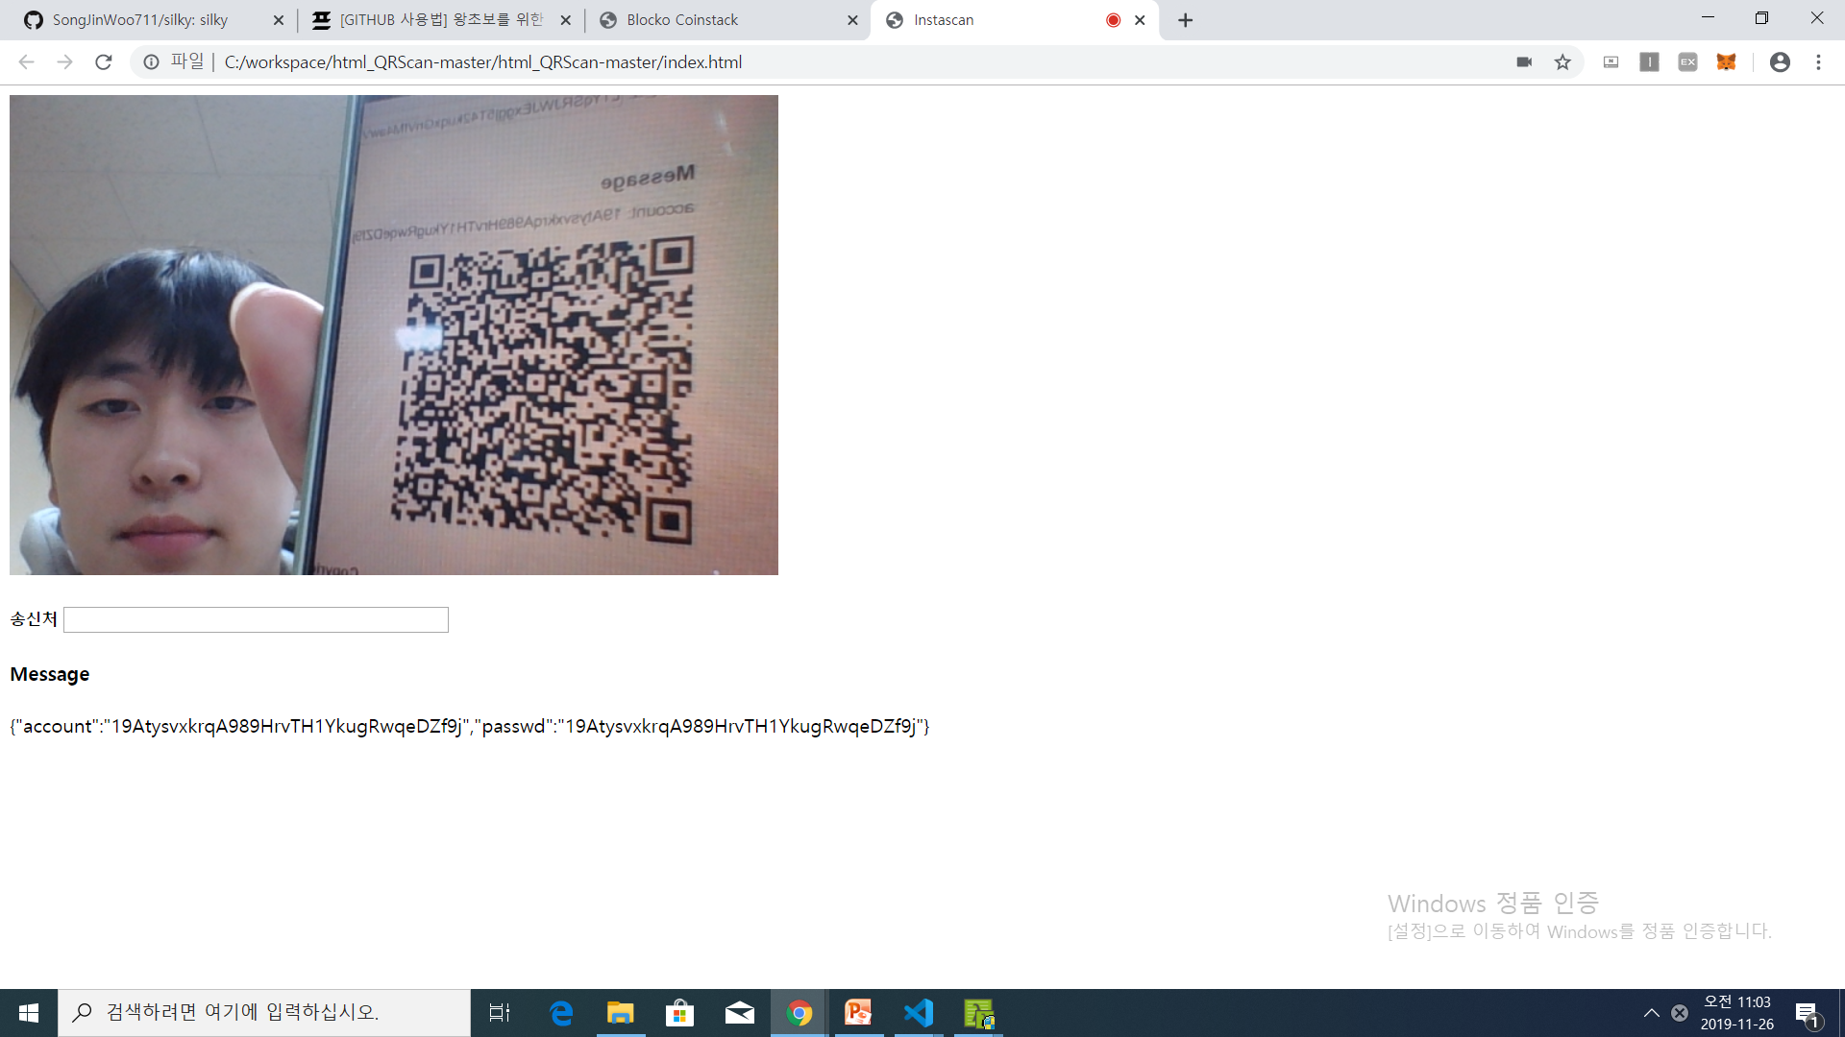

Slide 20
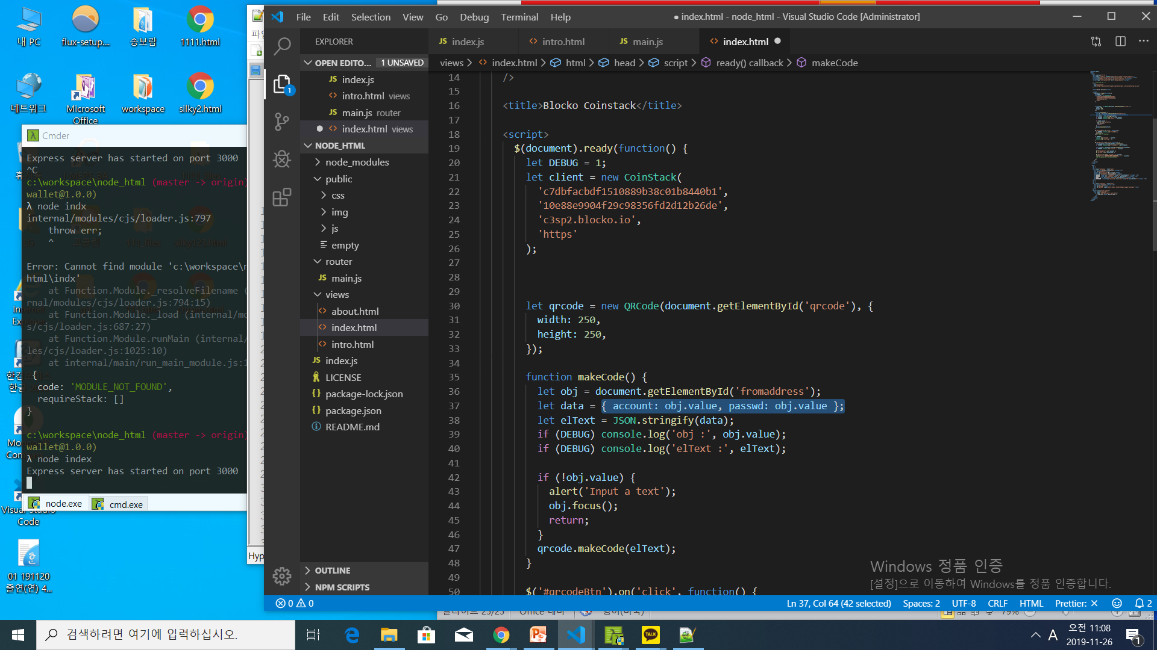
결제시스템 만들기

Slide 21
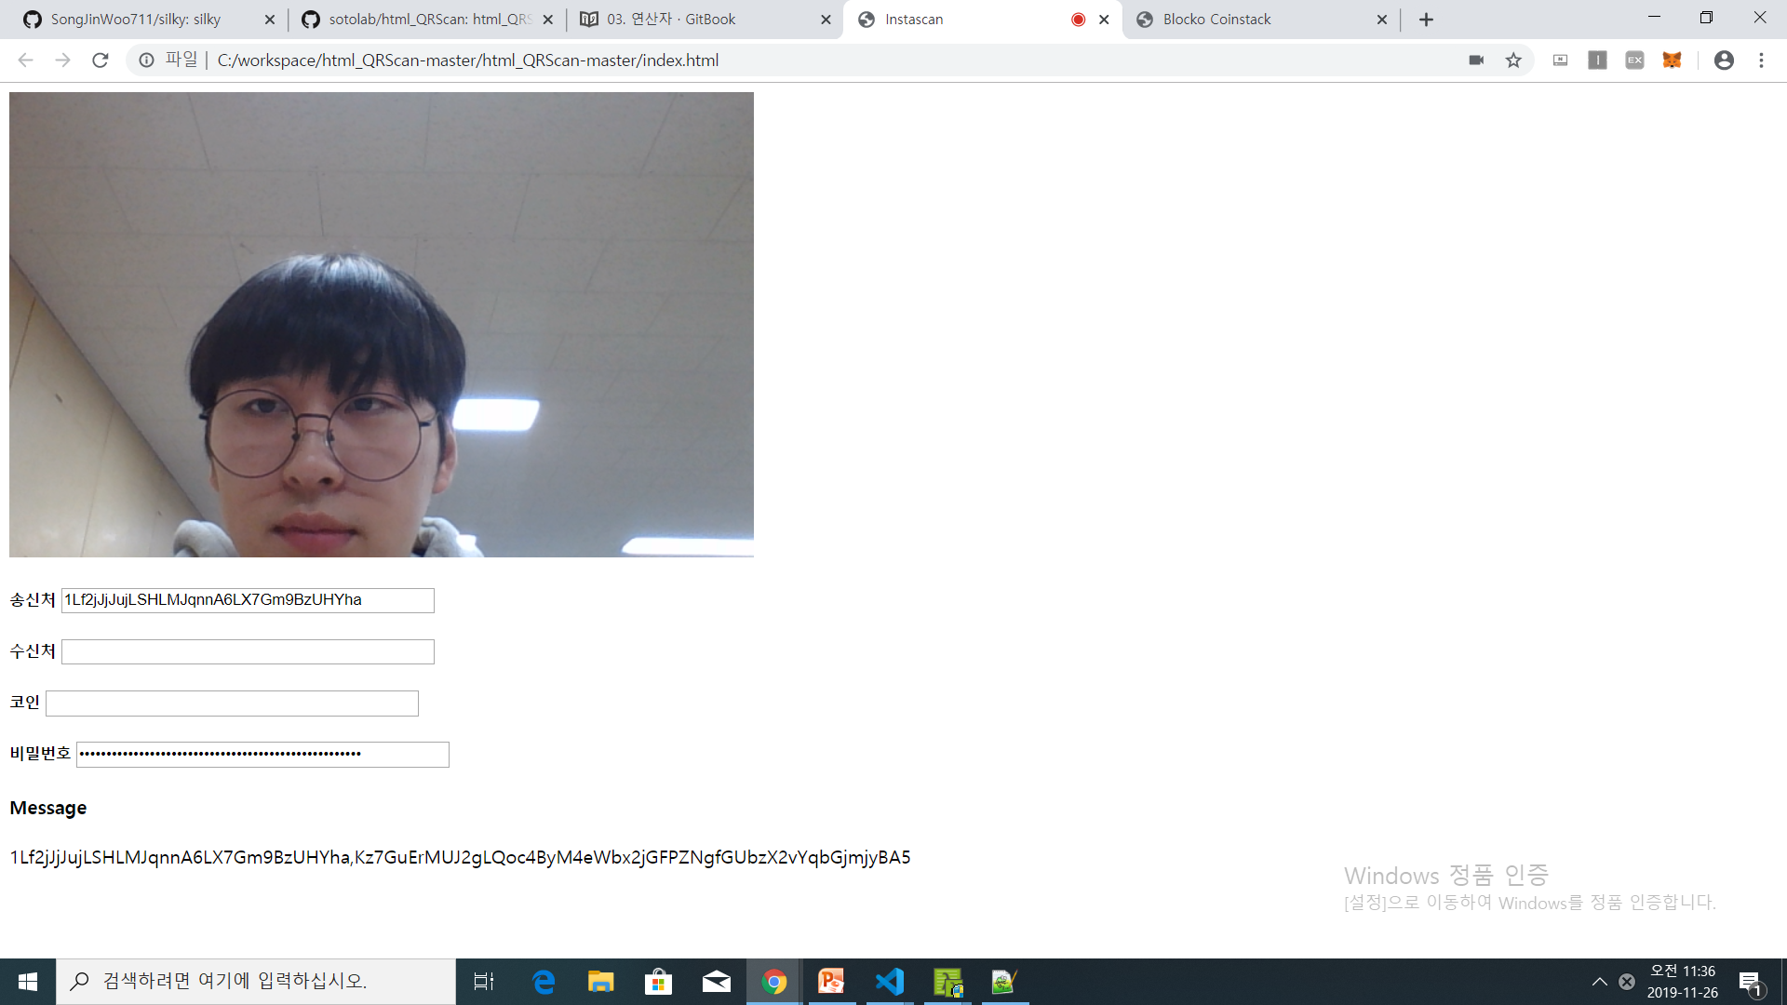

Slide 22
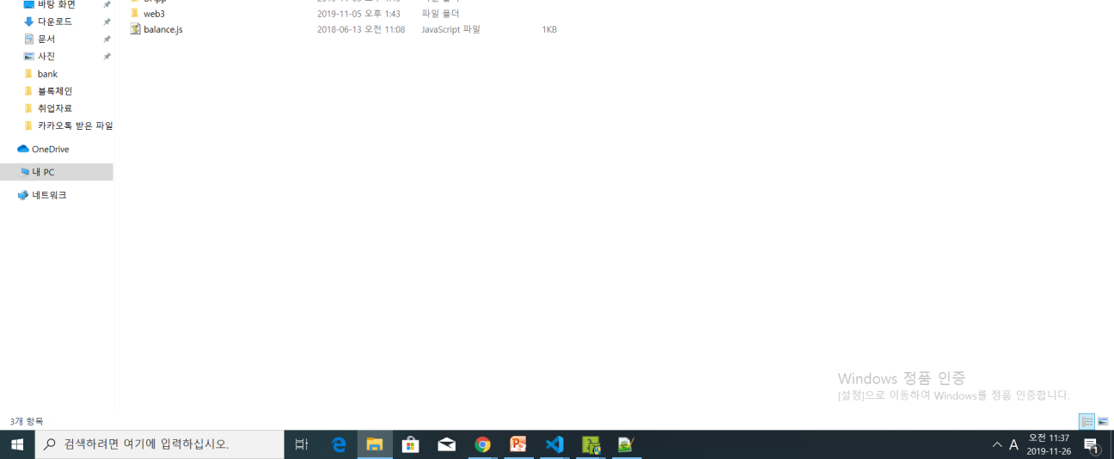
스마트컨트랙트
스마트컨트렉트 없이 html이랑 geth 연동

Slide 23
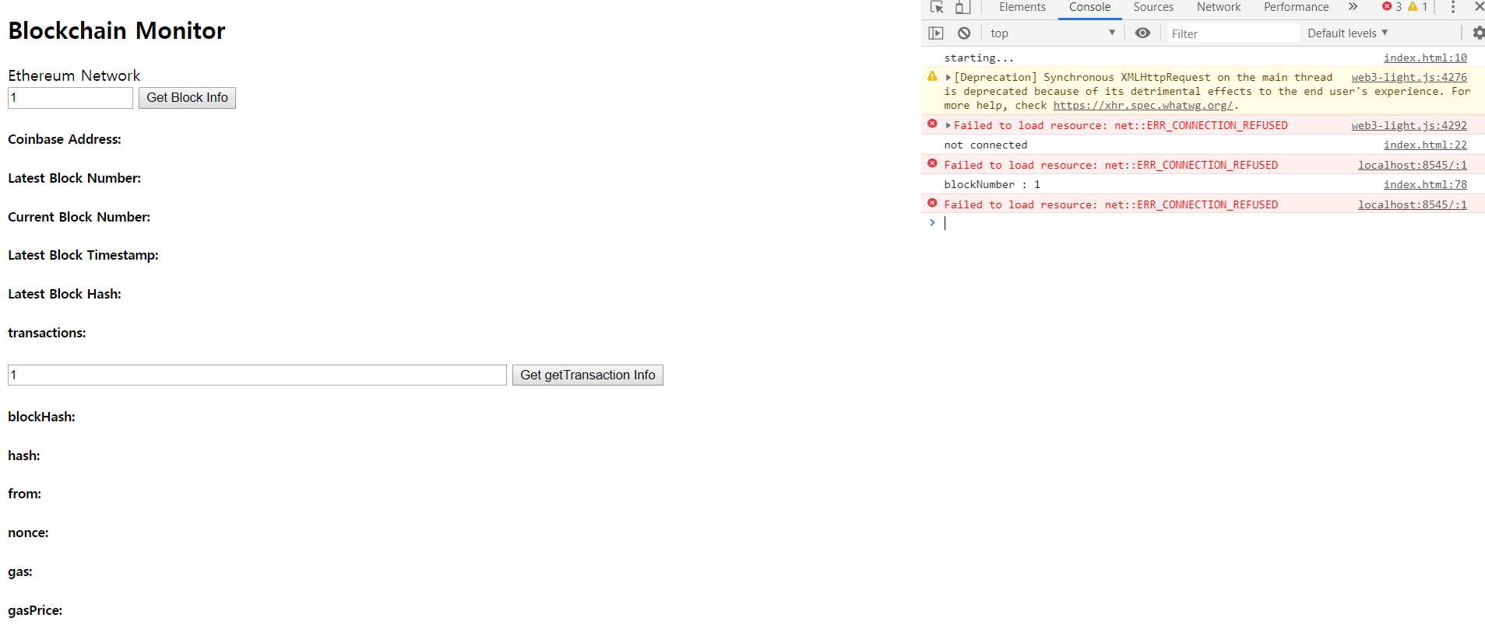

Slide 24
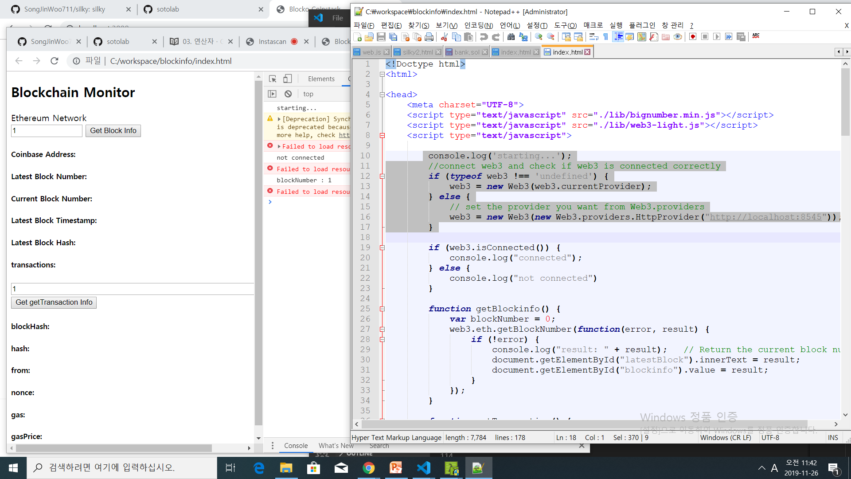
Web –이더리움geth-blockcain node
Web3.js에서 geth 원격접속
Geth 실행

Slide 25
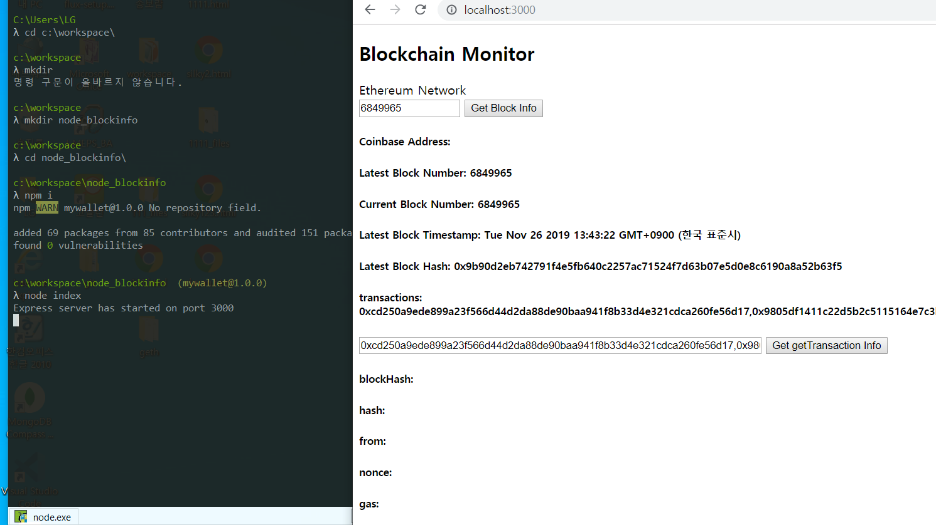

Slide 26
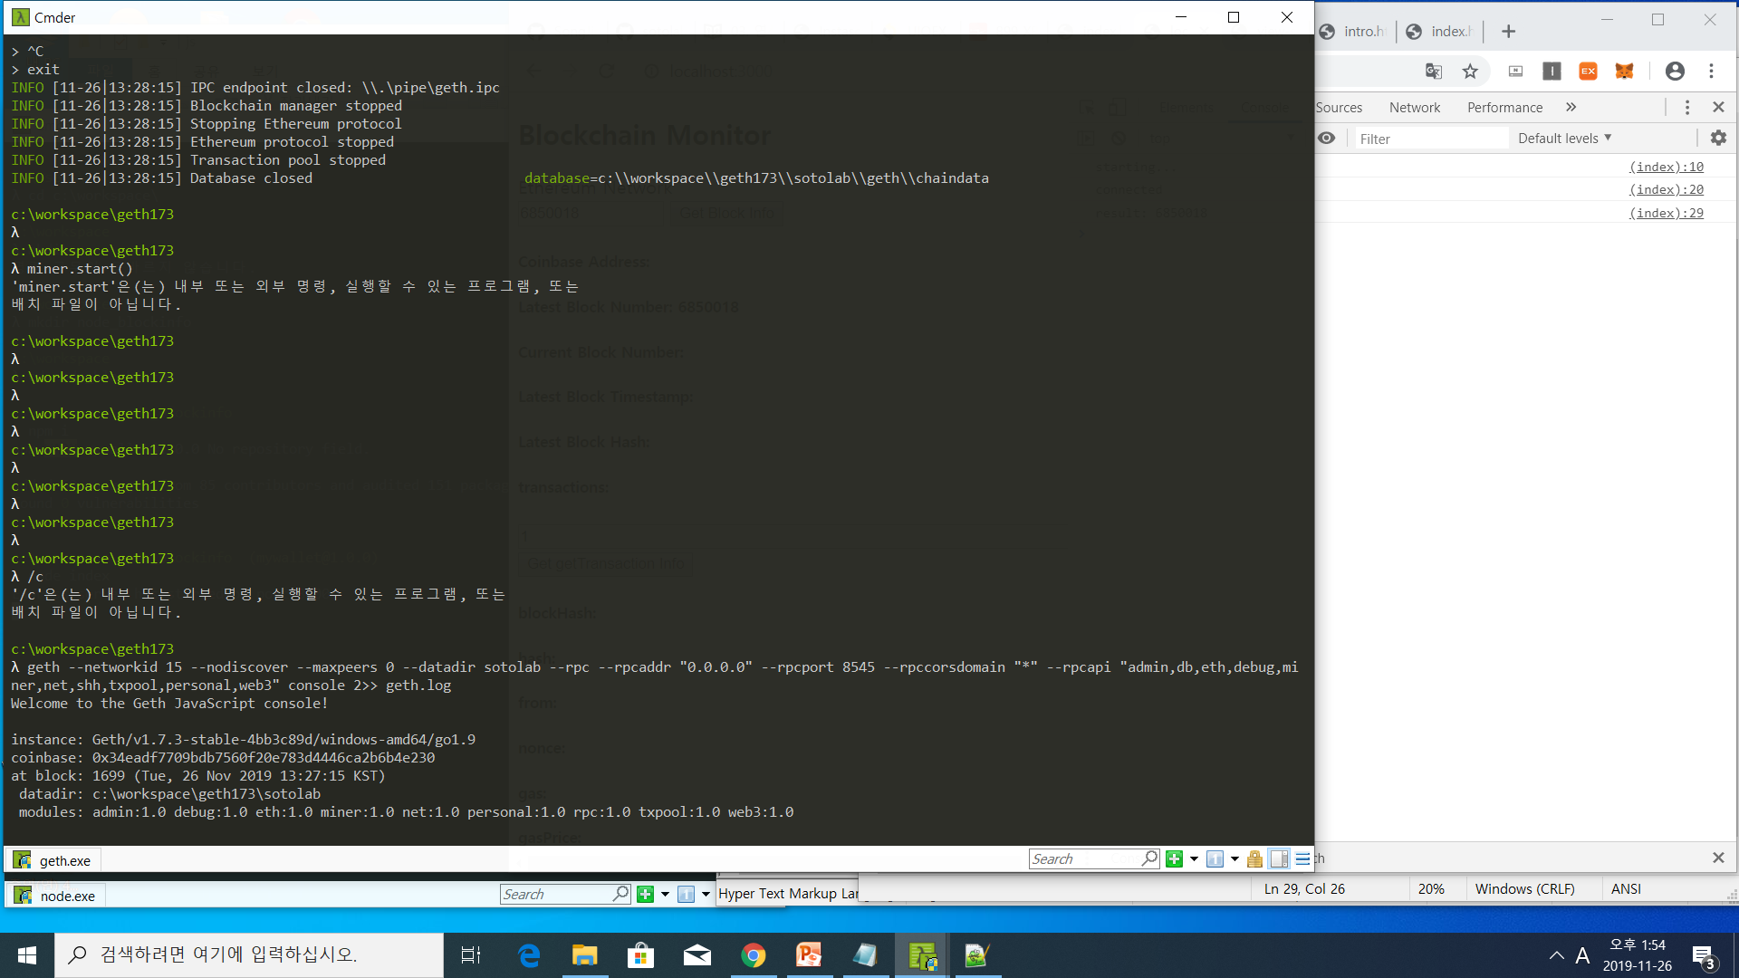
Geth 설치완료
Geth 설치완료

Slide 27
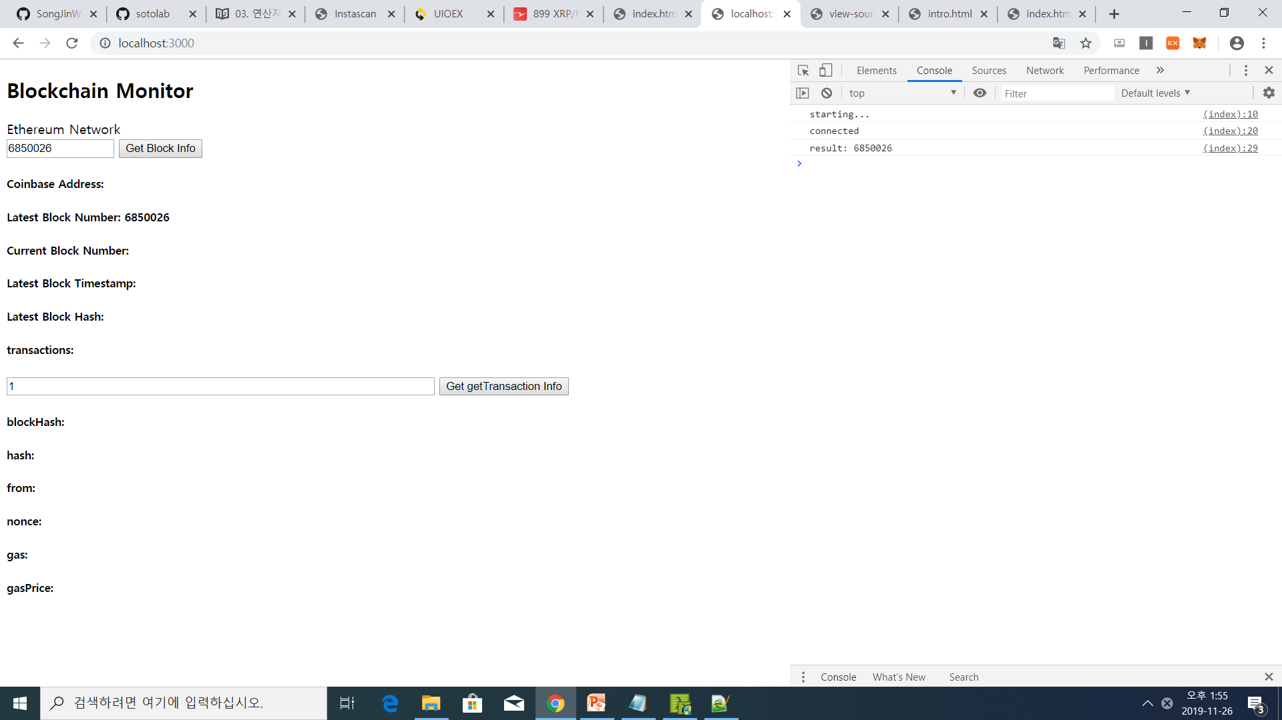

Slide 28
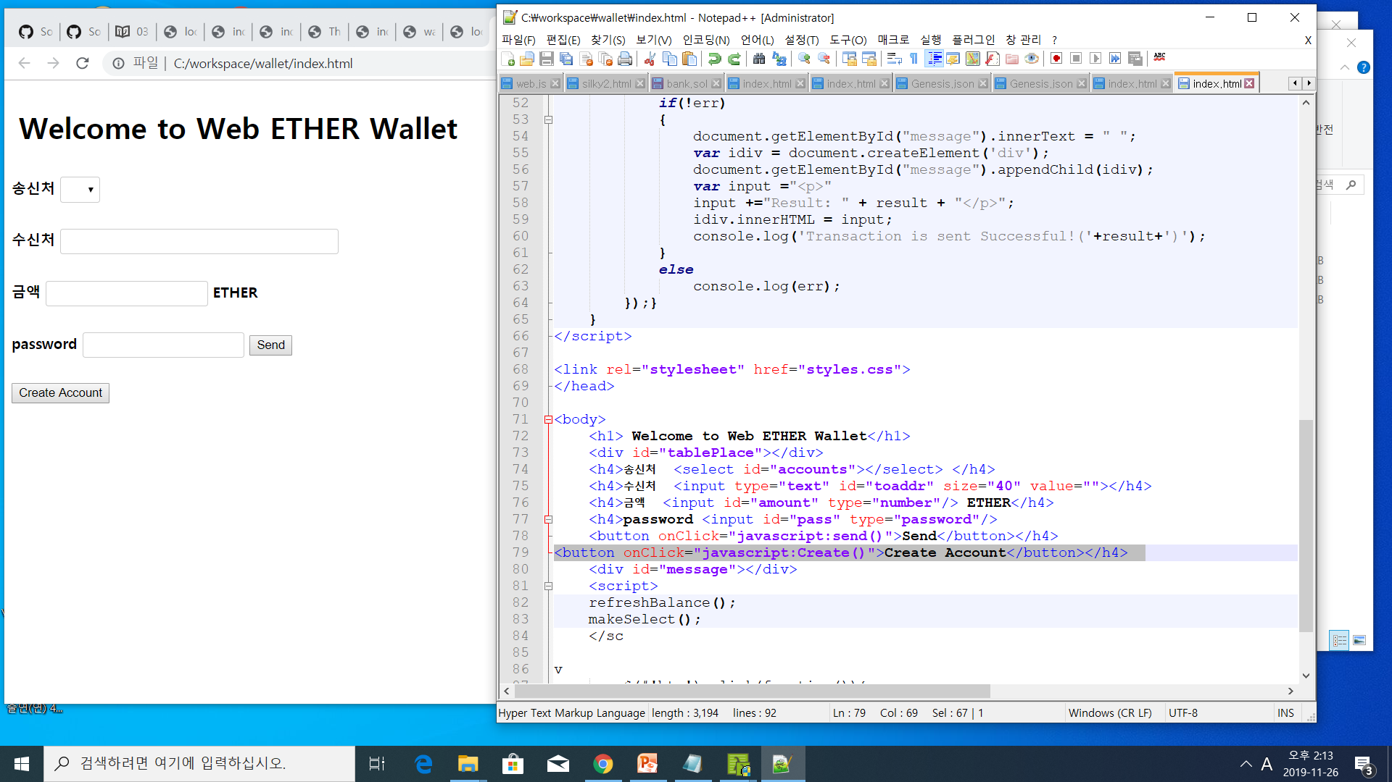

Slide 29
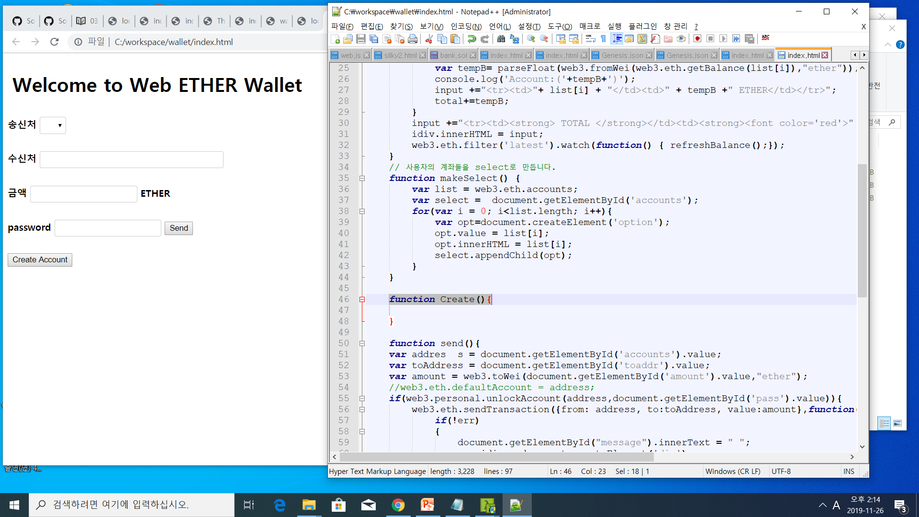
Notes:
function Create(){
let account = web3.personal.newAccount("eth")
console.log("account: " , account);
}

Slide 30
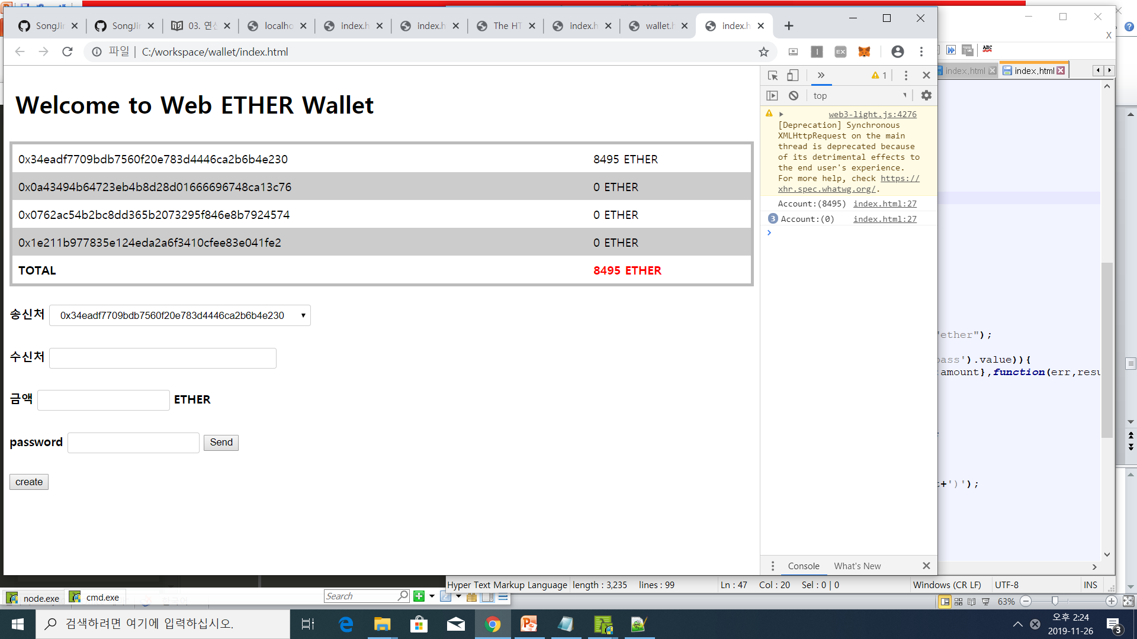

Slide 31
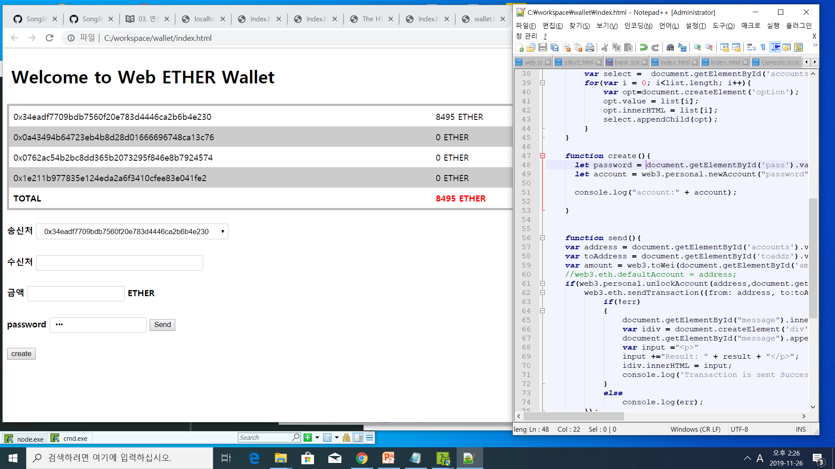

Slide 32
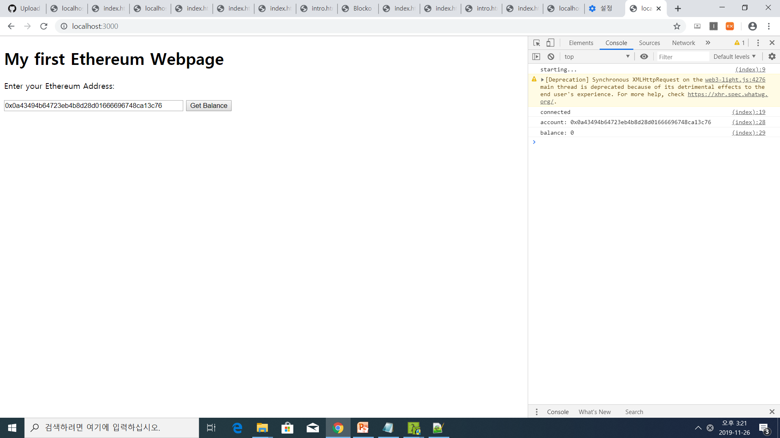

Slide 33
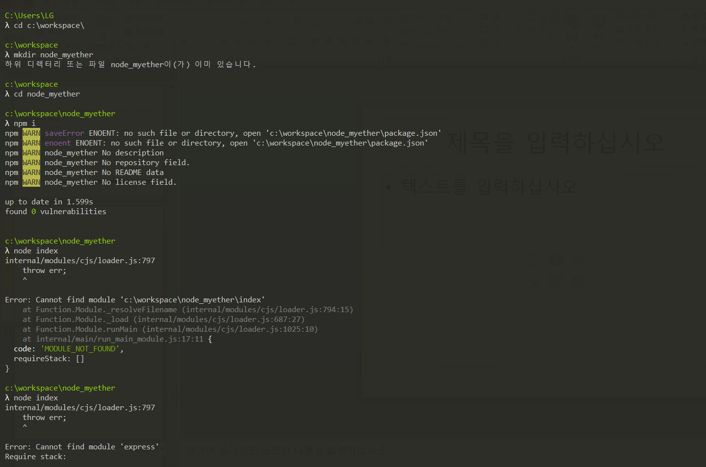

Slide 34
console.log('git tests');
body('1');
/*
gith add 더하다
gih commit 상태가 어떤지
gith status 여기있는지 파일변환
gith clone 복사
ls >list
vi test1.txt 방문
cd ~/Desktop 들어오는것
git pull origin matser 서버 저장하기전 먼저 시작
git push origin master 깃허브에서 넘겨주는것
1.git bash 먼저 시작들어오기
2.git status 상황확인 새파일 인식 확인
3.git add* 모든파일 확인
4.

Slide 35
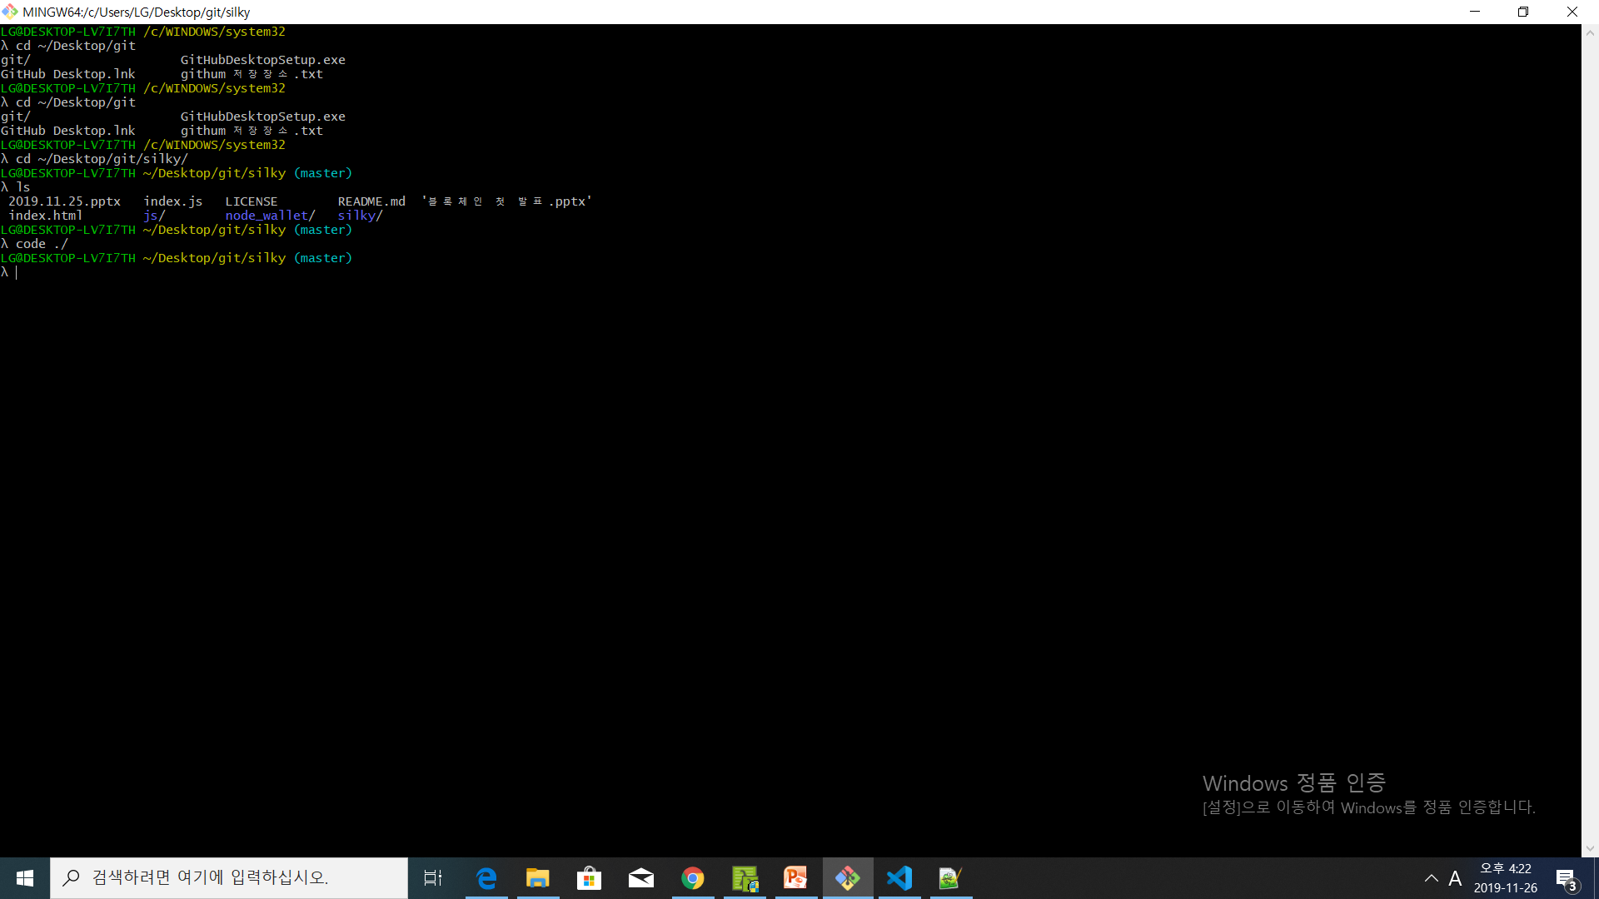
Notes:
Git hub에 파일 저장 하는 방법

Slide 36
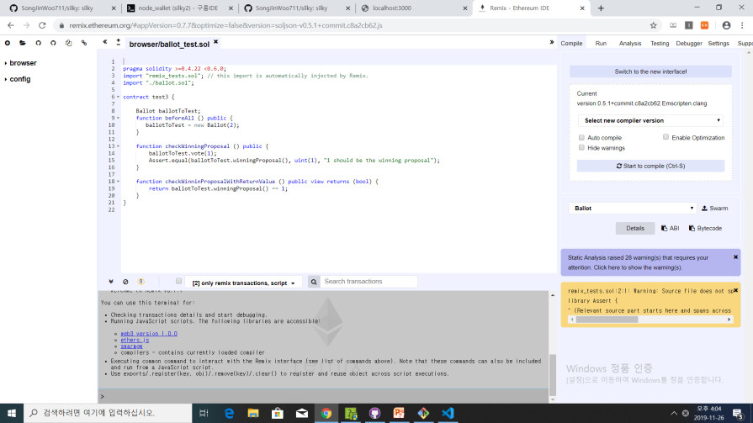
스마트컨트랙트 프로그래밍
구글에 remix ide 검색
옛날버전

Slide 37
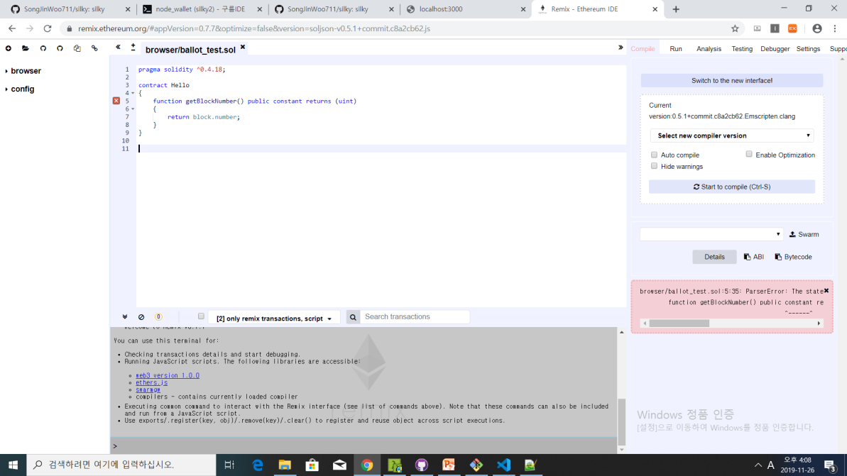
Notes:
스마트컨트랙트 –day2 –dapp –start 다 복사 해서
구글에 remix ide 클릭 – use previous version 후 코딩 붙여넣기
^0.4.18; 중 옆쪽 클릭하여 가장 최신것 클릭
1.코딩을 제일 먼저한다.
2.에러나면 컴파일러 버전 확인한다.
3. Run 클릭 –Environment 클릭- javascript vm (시뮬레이터 해주는것)
4.마지막 deploy(배포)
Set 보내는것
Get 저장되는거 읽어오는것
스마트컨트랙트
Solidtiy 버전
2. 프로그램이름
3 .글로별 변수
4.함수
함수이름은 아무거나 써도됌 저장하고싶으면 set(unit x) , get 값을 사용자 web에 뿌려줌 ,
()는 데이터값 입력받을 수 있다.
() 아무것도 없으면 입력 못받음
Returns 있고 없고 가로있고 없고 차이있음

Slide 38
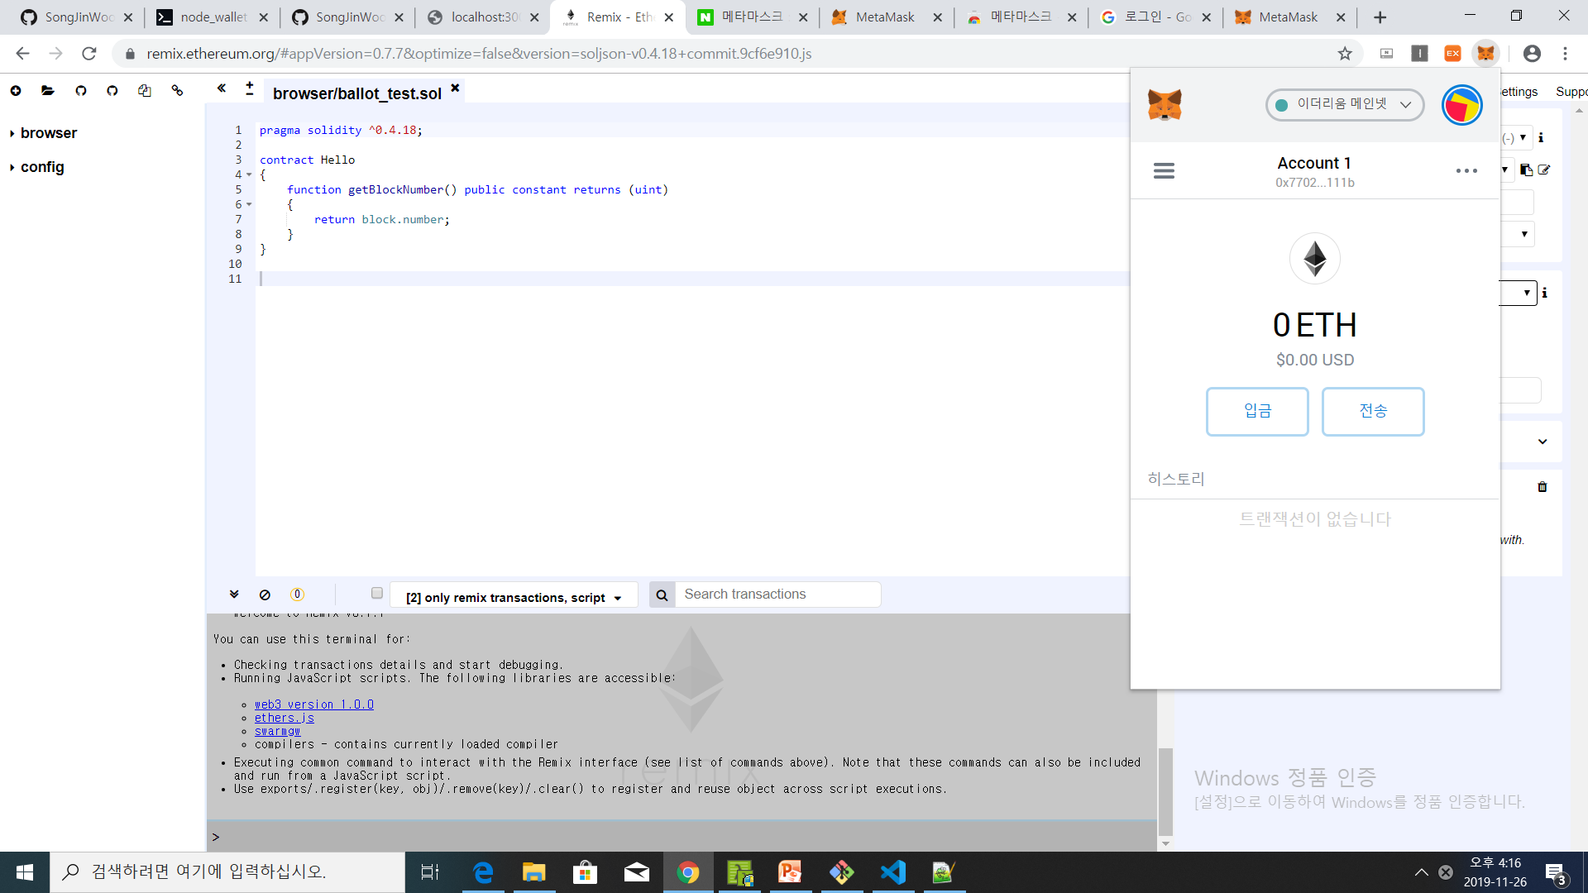
Notes:
heavy eternal humor blame valid leave have frozen another response omit alarm
메타마스크 비밀번호

Slide 39
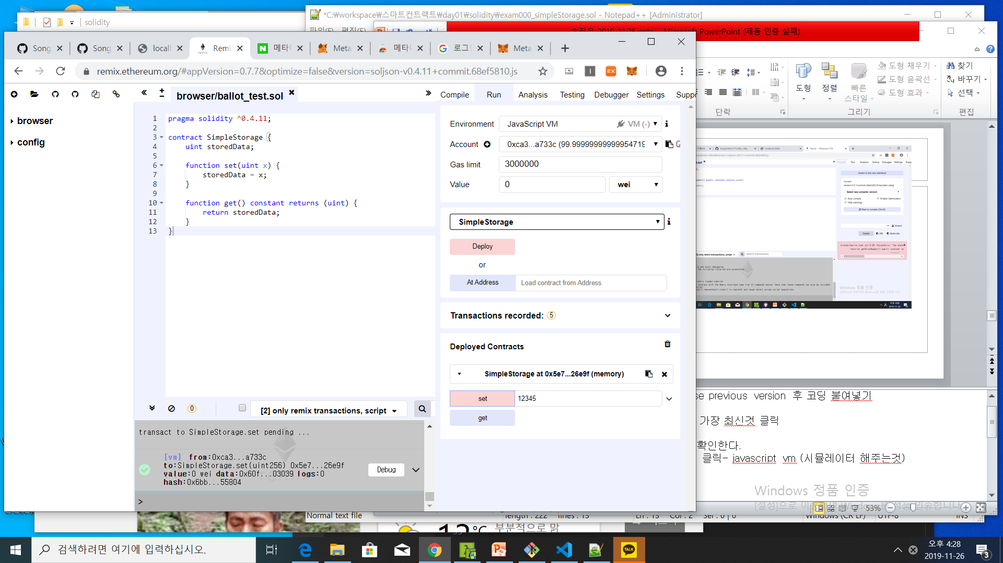

Slide 40
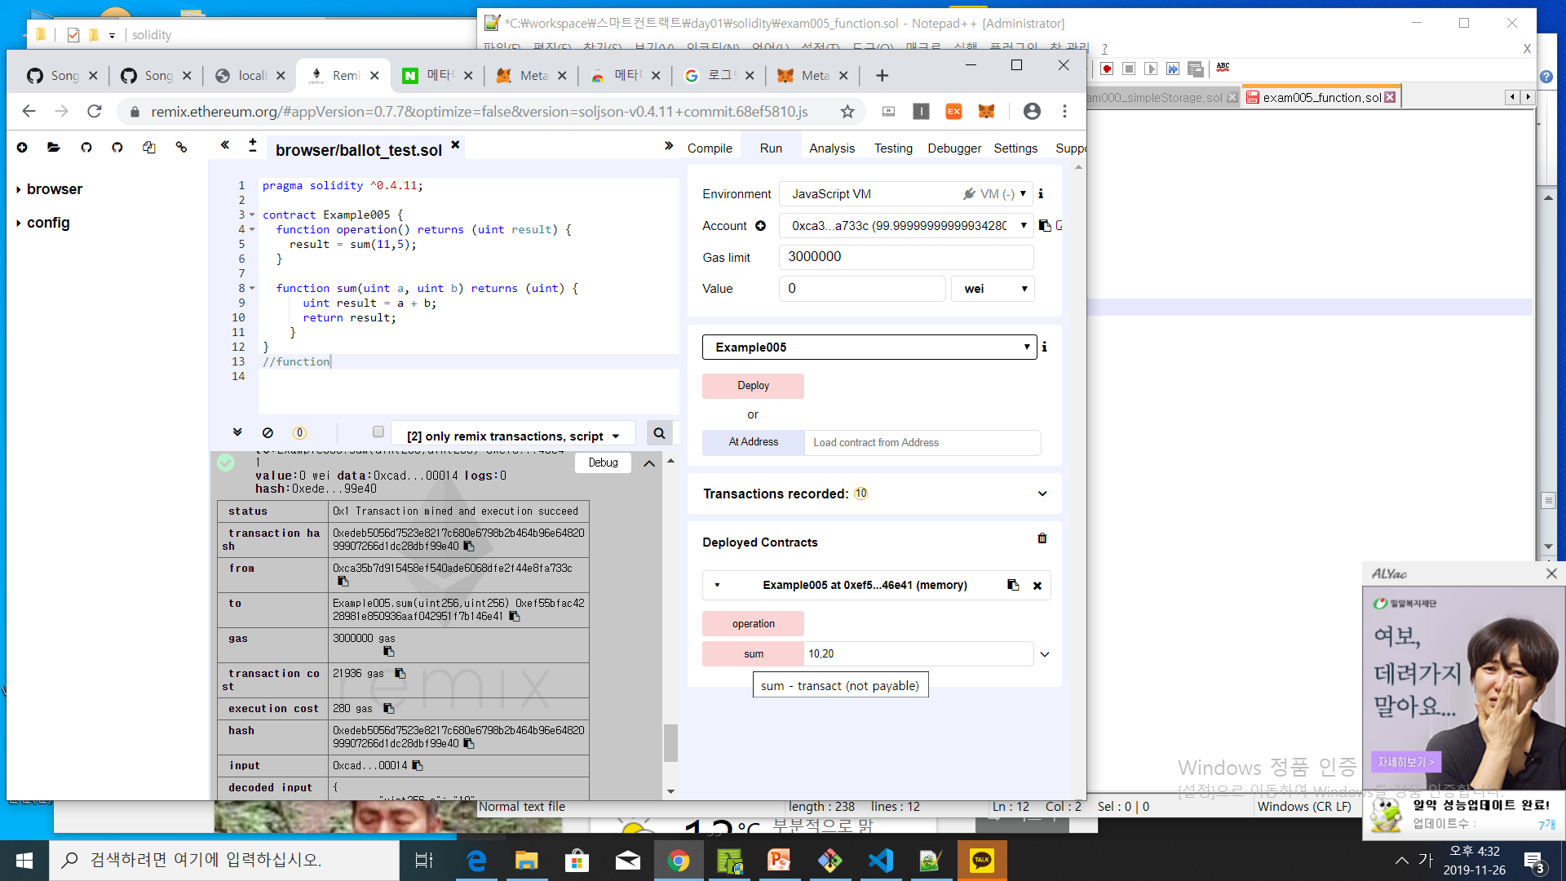
Notes:
Sum을 실행하여 Decoded output 2개 더한값

Slide 41
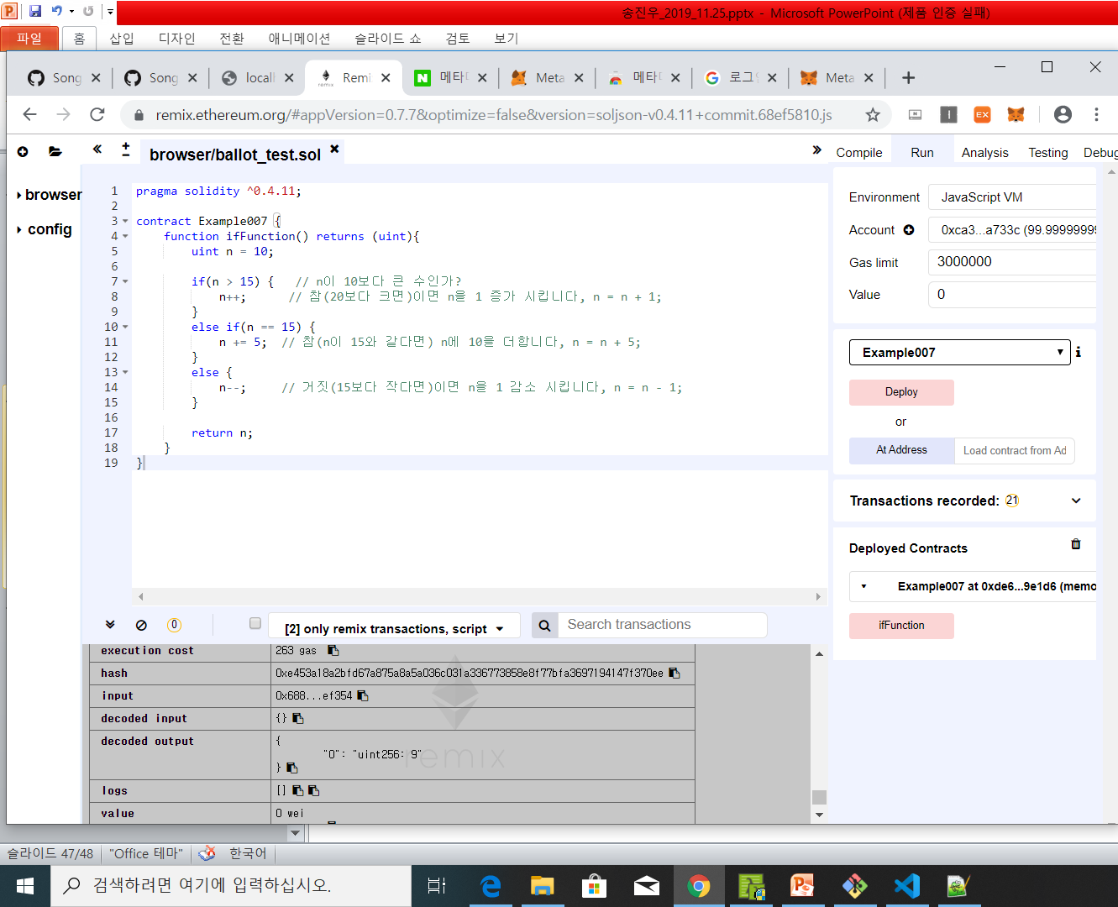

Slide 42
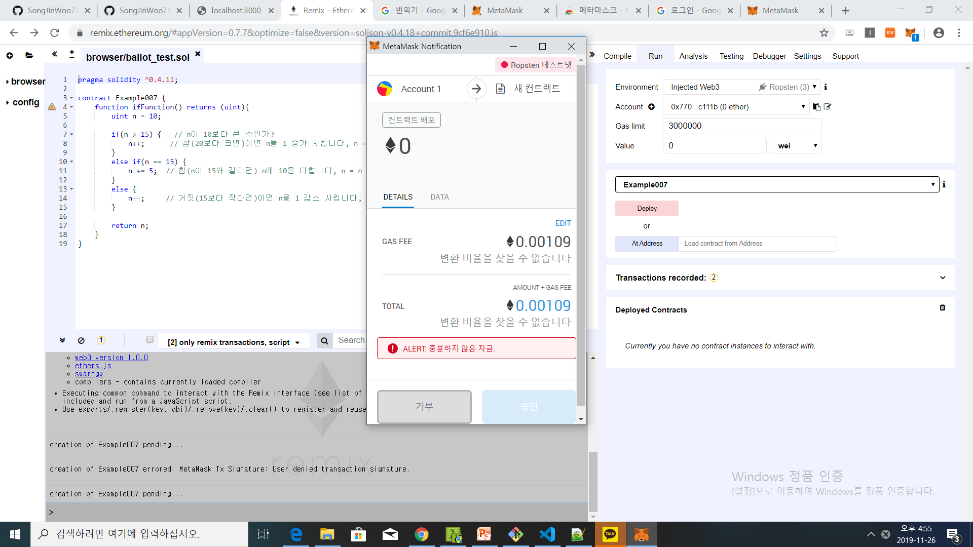
Notes:
Web3 설정

Slide 43
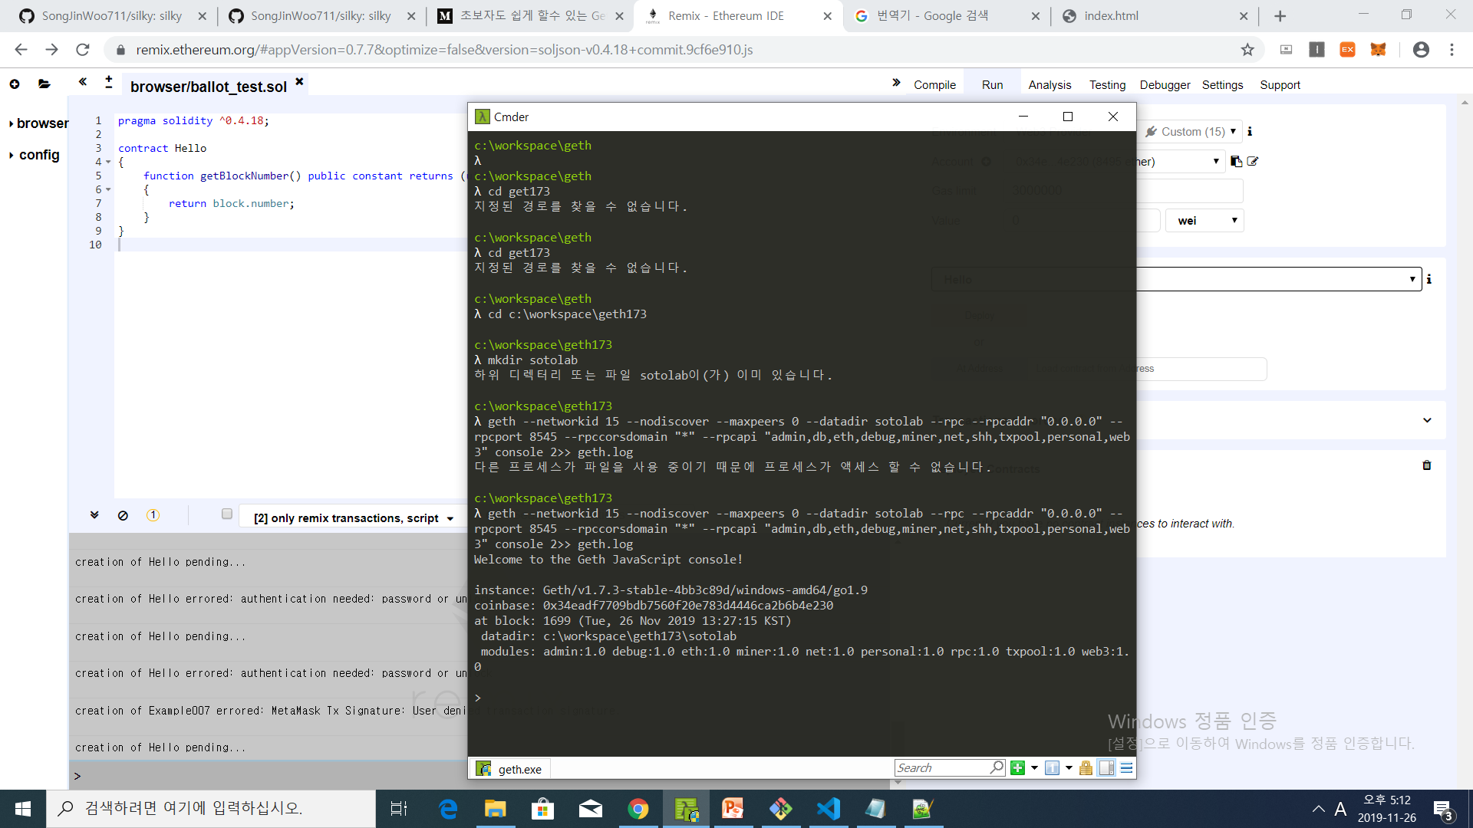
Notes:
Geth 실행법

Slide 44
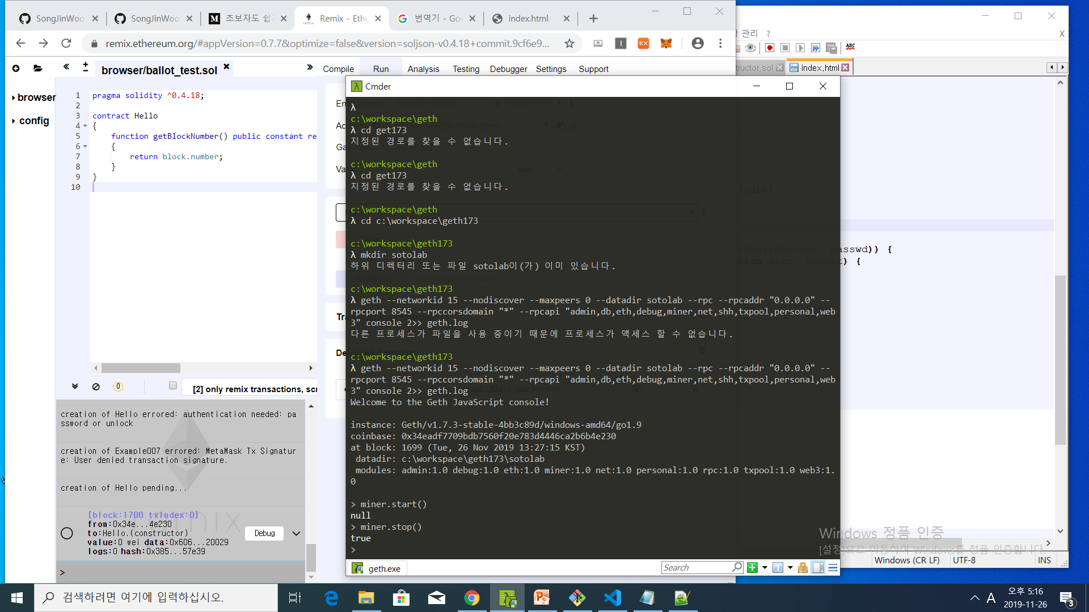

Slide 45
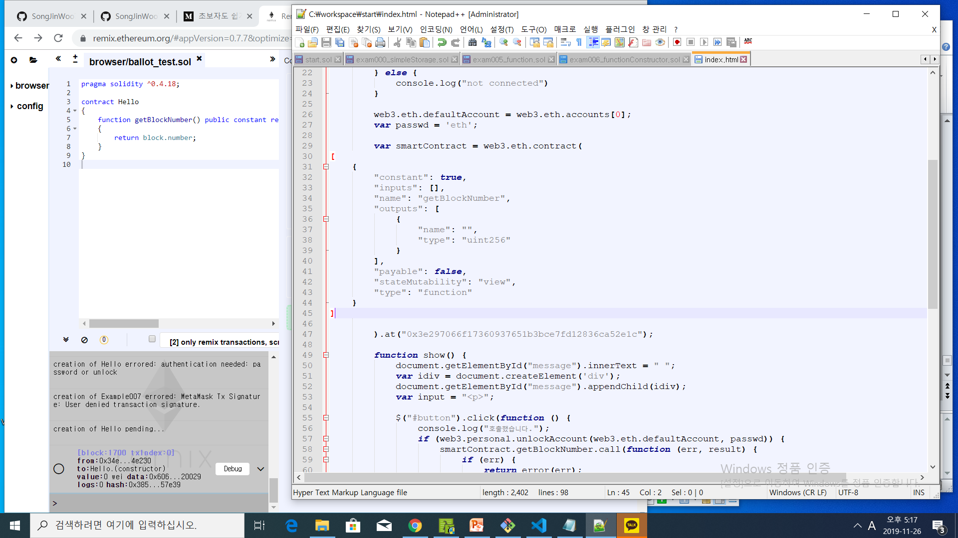

Slide 46
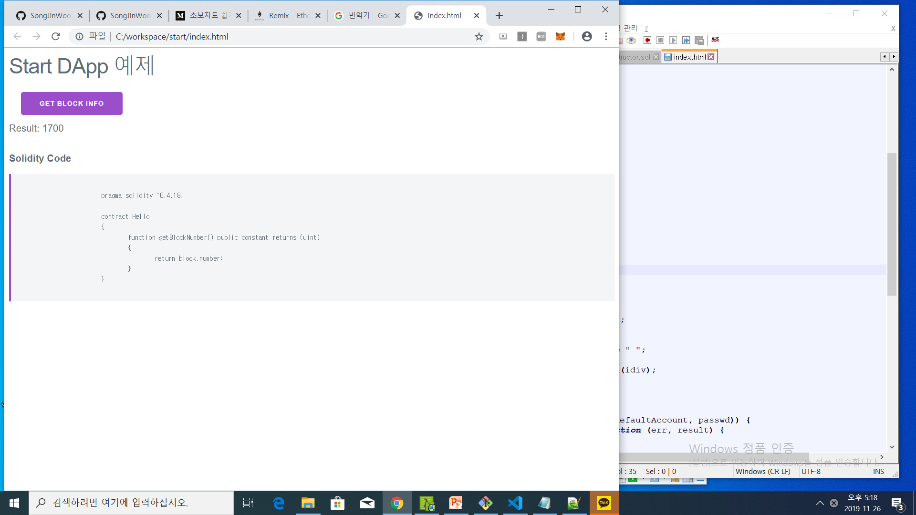

Slide 47
ABI
Application간 binary 데이터를 어떻게 교환해야 하는지 다음과 같은 규칙들을 정한다.
데이터 타입과 정렬 방법
함수 호출 시 인수 및 결과에 대해 레지스터 교환 방법
시스템 콜 호출 방법
프로그램 코드의 시작과 데이터에 대한 초기화 방법
파일 교환 방법(ELF 등)
Notes:
자바스크립트 문법 알아보기
CA 주소 스마트컨트랙트 어디배포되어있는지 위치 알려주는 용도
ABI calling convention을 다룸
Abi 호환성 유지하면 라이브러리 유지 및 보수가 편해짐

Slide 48
CA
인증 기관(CA)
최종 엔터티인 사용자나 다른 인증 기관에 속한 공개 키의 신뢰성을 입증하고 보증하는 책임 기관입니다. 인증 기관은 서명된 인증서를 통해 공개 키를 고유 이름에 연결하고 인증서 일련 번호와 인증서 해지를 관리하는 등의 작업을 수행합니다.
관련 항목: 인증서;

Slide 49
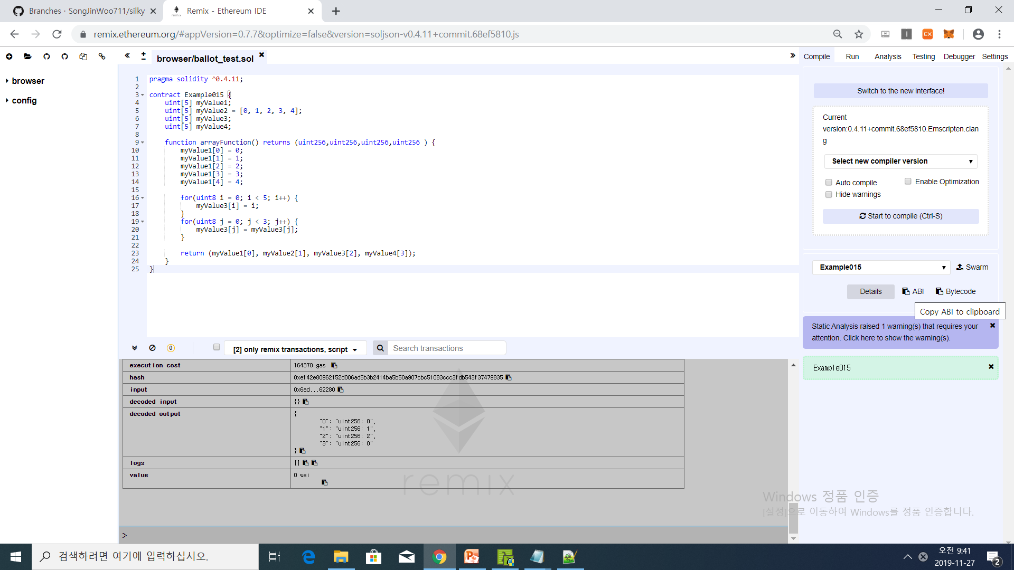

Slide 50
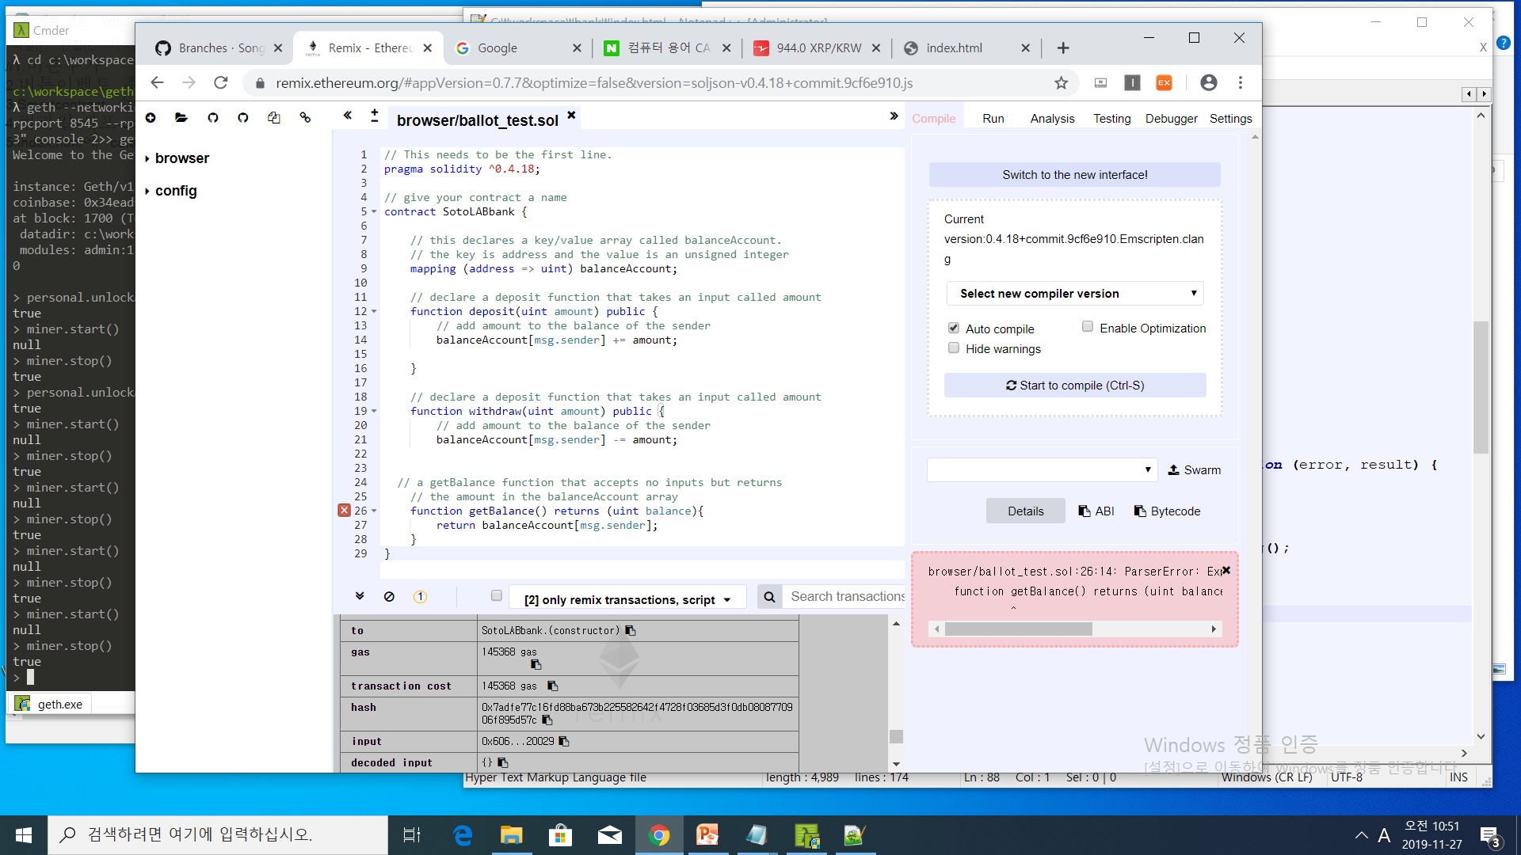
Bank 이용한
Notes:
Deposit 계속 저금하는것

Slide 51
큐알코드

Slide 52
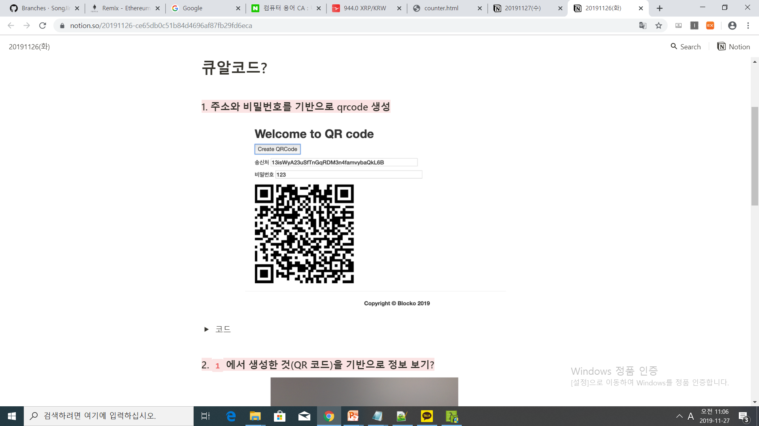

Slide 53
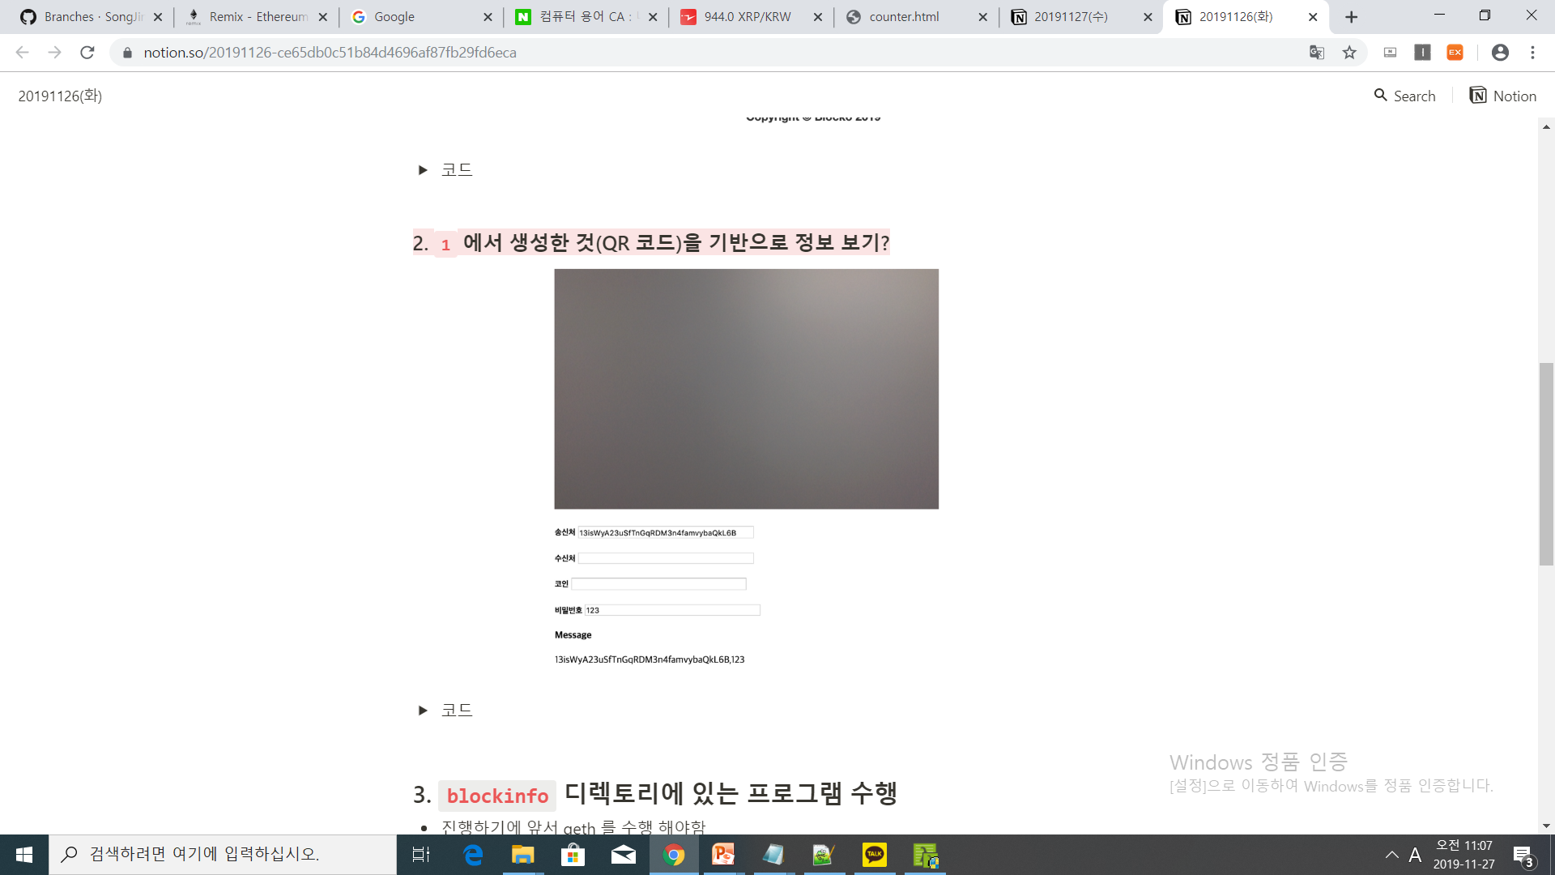

Slide 54
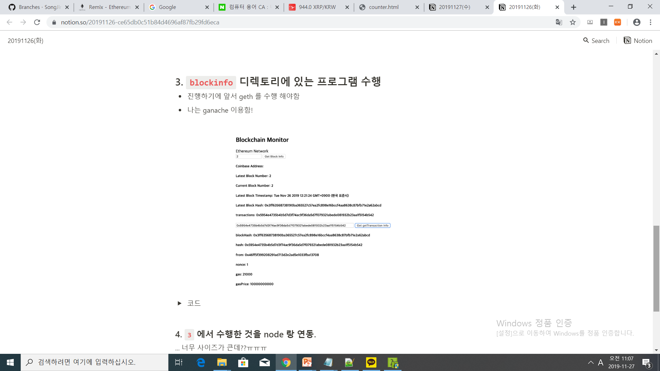

Slide 55
BANK DAPP

Slide 56
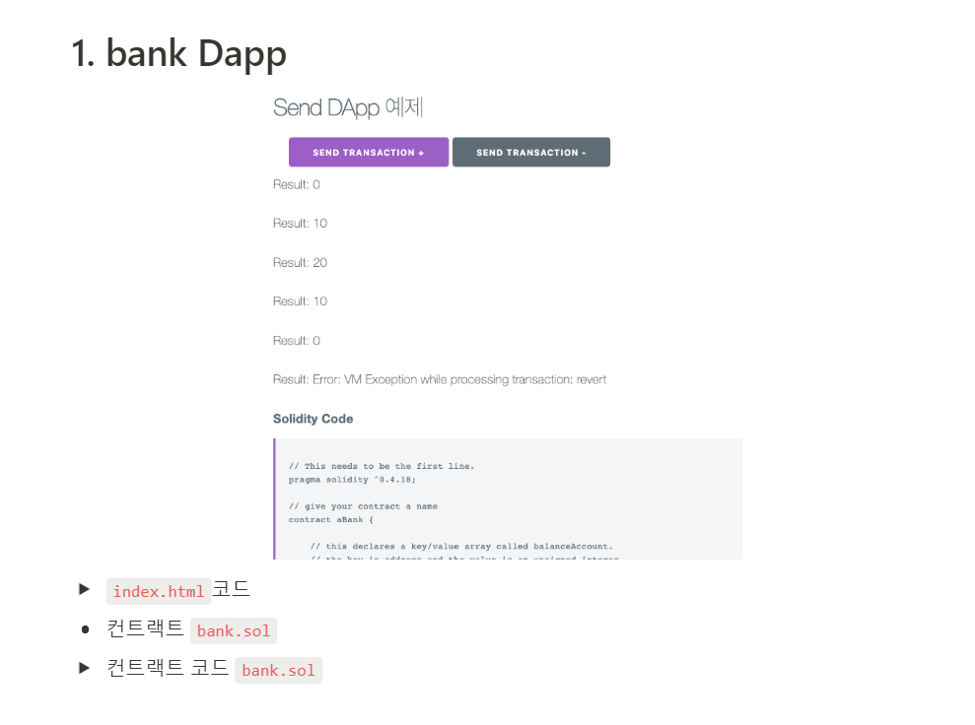

Slide 57
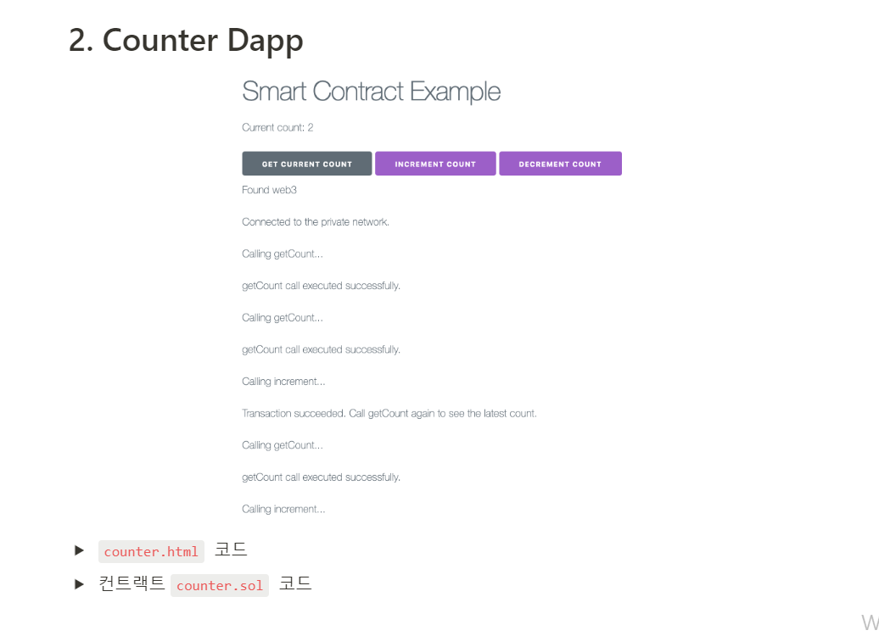

Slide 58
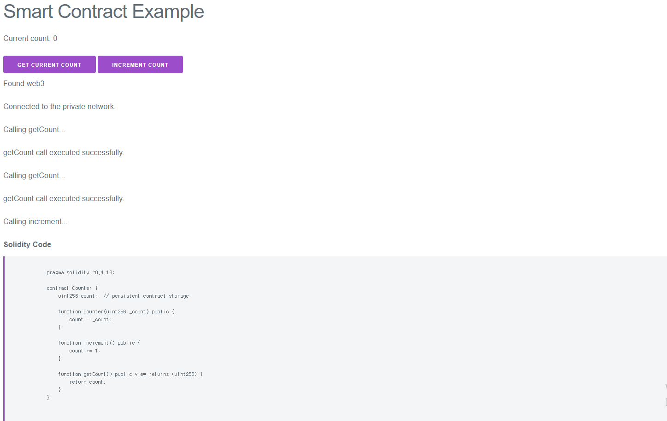
counter

Slide 59
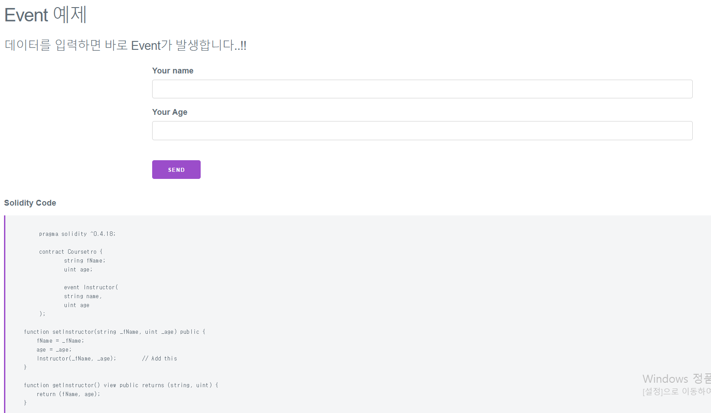
event

Slide 60
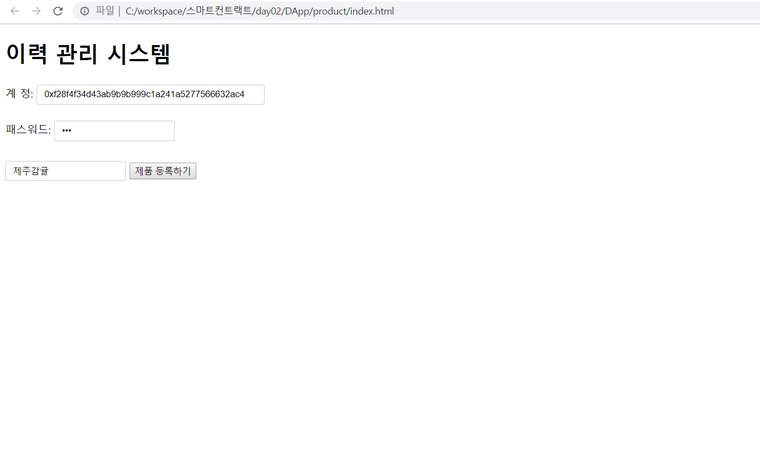
product

Slide 61
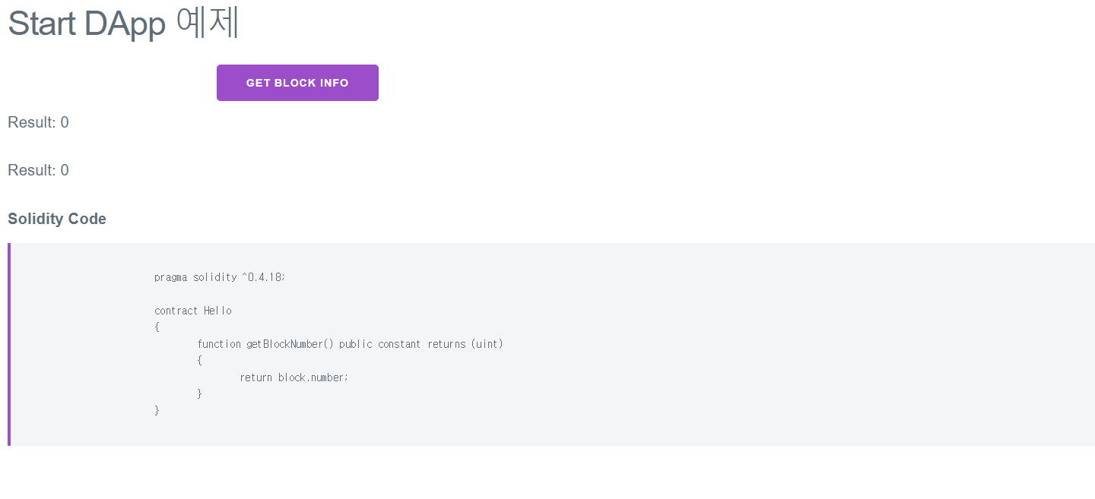
Start

Slide 62
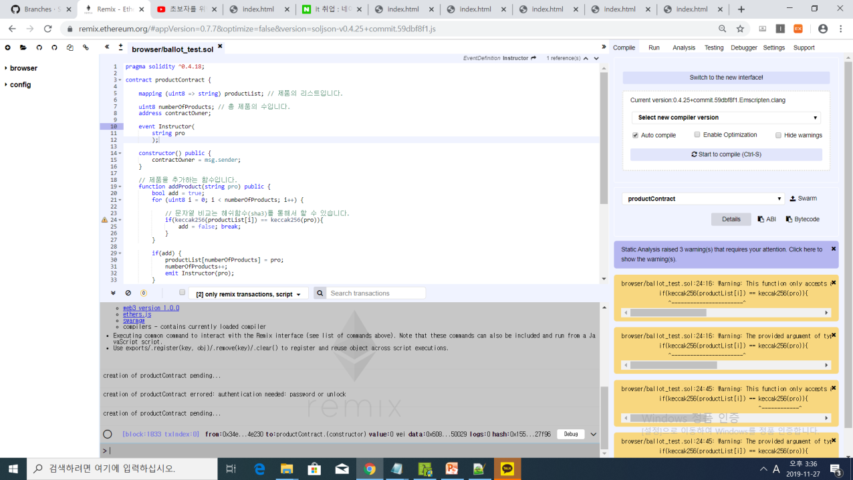
event Instructor(
string pro
);
emit Instructor(pro); 던저주기

Slide 63
struct myStruct
{ uint number;
string productName;
string locaton;
uint timestamp; }
구조체 많이 사용하기 바람

Slide 65


Slide 66


Slide 67

// 원래 테이블 지우기
var Parent = document.getElementById("table1");
while (Parent.hasChildNodes()) {
Parent.removeChild(Parent.firstChild);
}

Slide 68


Slide 69


Slide 70


Slide 71


Slide 73


Slide 74


Slide 75


Slide 76


Slide 77


Slide 78


Slide 79


Slide 80


Slide 81

ㅁ

